Slide 1

ՖՈՏՈՄԻՋՈՒԿԱՅԻՆ և ՊՐՈՏՈՆ-ՄԻՋՈՒԿԱՅԻՆ ՓՈԽԱԶԴԵՑՈՒԹՅՈՒՆՆԵՐՈՒՄ ԲԱԶՄԱՆԵՅՏՐՈՆ ՀԱՄԱԿԱՐԳԵՐԻ ԱՌԱՔՄԱՆ ՀԵՏԱԶՈՏՈՒՄԸ
24LCG-1C022
Ա.Ալեքսանյան , Ս.Ամիրխանյան , Հ.Գուլքանյան, Ա. Հակոբյան , Գ․ Հարությունյան, Լ. Պողոսյան, Տ. Քոթանջյան
«Ա. Ալիխանյանի անվան ազգային գիտական լաբորատորիա
(Երևանի ֆիզիկայի ինստիտուտ)» հիմնադրամ
Դիլիջան 2026

Slide 2
Խմբի անդամների ներգրավվածության հիմնավորումը
Քոթանջյան Տիգրան – Գիտական ծրագրերի մշակում, տեսական մոդելների (մասնավորապես, TALYS մոդելի) կանխագուշակումների ստացում համապատասխան ռեակցիաների համար, գիտափորձերի նախապատրաստում, թիրախային համակարգի ճառագայթում և գամմա-սպեկտրոսկոպիկ չափումներ ցածրֆոնային ստորգետնյա լաբորատորիայում HPGe դետեկտորի վրա, տվյալների վերլուծություն, հոդվածների նախապատրաստում
Սերգեյ Ամիրխանյան – հաշվարկներ GEANT և FLUKA ծրագրային փաթեթների օգնությամբ, թիրախային համակարգի ճառագայթում և գամմա-սպեկտրոսկոպիկ չափումներ ցածրֆոնային ստորգետնյա լաբորատորիայում HPGe դետեկտորի վրա
Անդրանիկ Ալեքսանյան – հաշվարկներ SRIM&TRIM ծրագրային փաթեթների օգնությամբ, գիտափորձերի նախապատրաստում, թիրախային համակարգի ճառագայթում և գամմա-սպեկտրոսկոպիկ չափումներ ցածրֆոնային ստորգետնյա լաբորատորիայում HPGe դետեկտորի վրա, տվյալների վերլուծություն
Հրանտ Գուլքանյան – Գիտական ծրագրերի մշակում, գիտափորձերի նախապատրաստում, տվյալների վերլուծություն, հոդվածների նախապատրաստում
Աշոտ Հակոբյան – Գծային արագացուցչի աշխատանքի կազմակերպում, անհրաժեշտ էներգիայով էլեկտրոնների կայուն փնջի ապահովում
Լևոն Պողոսյան – Գիտափորձերի նախապատրաստում և իրականացում, գամմա-սպեկտրոսկոպիկ չափումներ ցածրֆոնային ստորգետնյա լաբորատորիայում HPGe դետեկտորի վրա, տվյալների մշակում և վերլուծություն
Գևորգ Հարությունյան – Ինժեներական աշխատանքներ, գիտափորձերի նախապատրաստում և իրականացում

Slide 3
Տետրանեյտրոնի որոնումը բիսմութի միջուկի ֆոտոճեղքման ռեակցիայում
Բազմանեյտրոն կոռելացված համակարգերի (կապված կամ ռեզոնանսային վիճակների) հնարավոր գոյության հարցը տասնամյակների ընթացքում շարունակում է մնալ միջուկային ֆիզիկայի հրատապ խնդիրներից մեկը: Նման վիճակների հայտնաբերումը կարող է էականորեն զարգացնել արդի պատկերացումները միջուկային ուժերի հատկությունների, ատոմական միջուկների կառուցվածքի, տիեզերական նուկլեոսինթեզի և նեյտրոնային աստղերի ձևավորման մեխանիզմների վերաբերյալ:
Վերջին տարիներին ⁸He և ⁷Li միջուկային փնջերով իրականացված գիտափորձերում ստացվել են որոշակի դրական վկայություններ քառանեյտրոն կոռելացված համակարգերի գոյության վերաբերյալ:
2001թ․ ք․ Կան (Ֆրանսիա)՝ Մեծ ազգային ծանր իոնների արագացուցիչ (ֆր. Grand accélérateur national d’ions lourds — GANIL)
⁴Be+¹²C→¹⁰Be+⁴n
F. M. Marqués et al.; Phys. Rev. C 65, 044006 (2002) — doi:10.1103/PhysRevC.65.044006
2016թ․ Ճապոնիայի ֆիզիկաքիմիական հետազոտությունների ինստիտուտի (RIKEN)
⁸He+⁴He→⁴n+ ⁸Be
E_{r} = 0.83 ± 0.65(stat.) ± 1.25(sys) MeV upper limit of Γ ≤ 2.6 MeV (FWHM)
K. Kisamori et al.; Phys. Rev. Lett. 116, 052501 (2016) — doi: 10.1103/PhysRevLett.116.052501
2021թ․ Գերմանիայի Մյունխենի տեխնիկական համալսարան (TUM) ՝ Գարխինգի գիտահետազոտական համալսարանում գտնվող արագացուցչային լաբորատորիա
⁷Li+ ⁷Li → ¹⁰C +⁴n E_{b}​=0.42±0.16ՄէՎ
Thomas Faestermann et al.; Physics Letters B 824, 136799 (2022) — doi: 10.1016/j.physletb.2021.136799

Slide 4
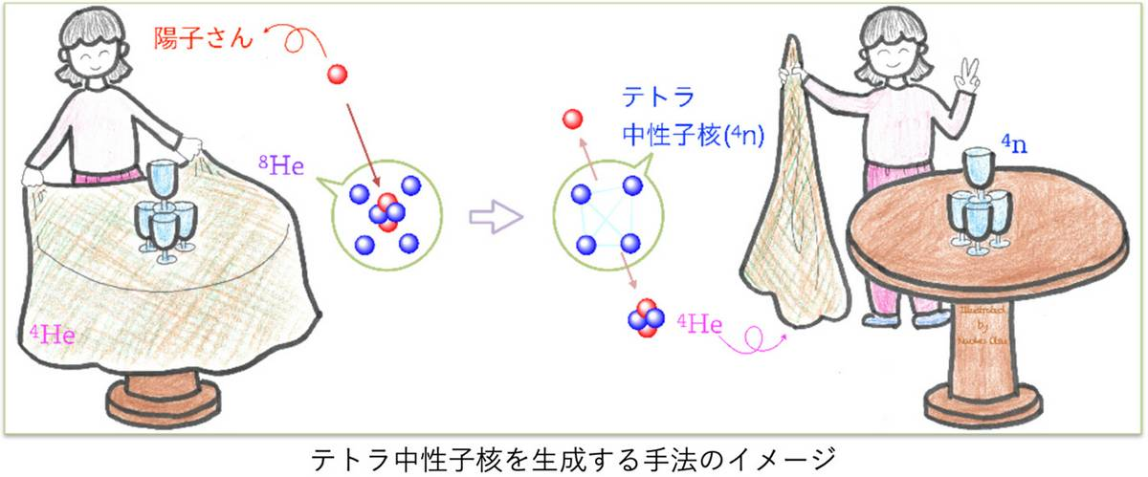
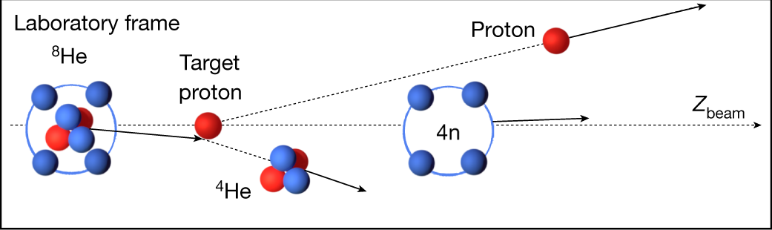
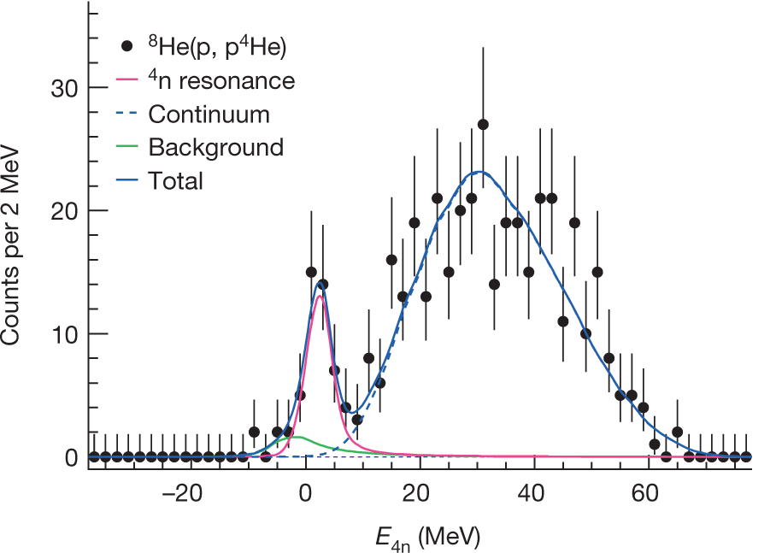
Տետրանեյտրոնի որոնումը բիսմութի միջուկի ֆոտոճեղքման ռեակցիայում
2022 թ․ Ճապոնիայի ֆիզիկաքիմիական հետազոտությունների ինստիտուտի (RIKEN)
⁸He +p → p+⁴He+⁴n
M. Duer et al.; Nature 606 (7915), 678–682 (2022) — doi: 10.1038/s41586-022-04827-6
p(⁸He, p⁴He)4n
E_{r} = 2.37 ± 0.38(stat.) ± 0.44(sys) MeV
Г = 1.75 ± 0.22(stat.) ± 0.30(sys) MeV
M. Duer et al. Observation of a correlated free four-neutron system. Nature,606, 678 (2022)

Slide 5



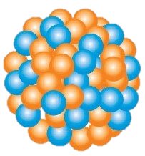
Իրականացված աշխատանքները
Տետրանեյտրոնի որոնումը բիսմութի միջուկի ֆոտոճեղքման ռեակցիայում
ԱԱԳԼ-ի էլեկտրոնների գծային արագացուցչի վրա մեր խմբի կողմից իրականացված գիտափորձերում օգտագործելով արգելակման γ-ճառագայթման փնջերը՝ չափվել է շեմամերձ էներգիաների տիրույթում (Eth= 29.5 ՄէՎ) բիսմութի միջուկներից չորս նեյտրոնների ֆոտոառաքման ռեակցիայի կտրվածքը
4n
²⁰⁹Bi(γ, 4n)²⁰⁵Bi
γ
Е_{γ}^{th} = 29.5 ՄէՎ
²⁰⁹Bi
²⁰⁵Bi

Slide 6
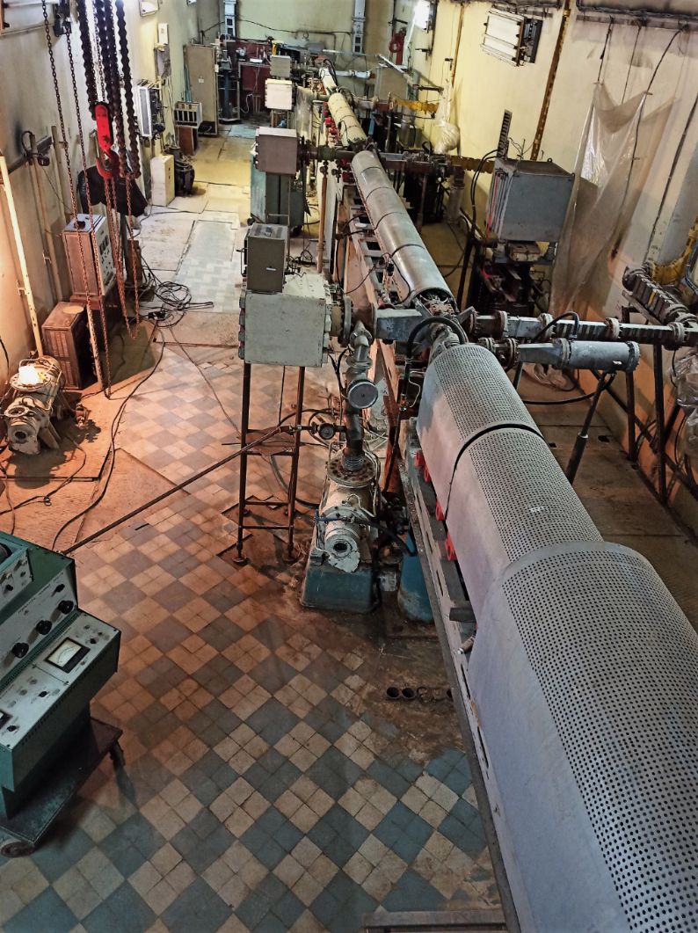
Իրականացված աշխատանքները
Տետրանեյտրոնի որոնումը բիսմութի միջուկի ֆոտոճեղքման ռեակցիայում
Ē_{e} = 30,5 ՄէՎ (05.12.23)
σ(Ē_{e} ) = 0.7 ՄէՎ
Ē_{e} = 30.5 ՄէՎ (01.12.25)
σ(Ē_{e} ) = 0.7 ՄէՎ
Ē_{e} = 32,5 ՄէՎ (23.12.25)
σ(Ē_{e} ) = 0.7 ՄէՎ

Slide 7
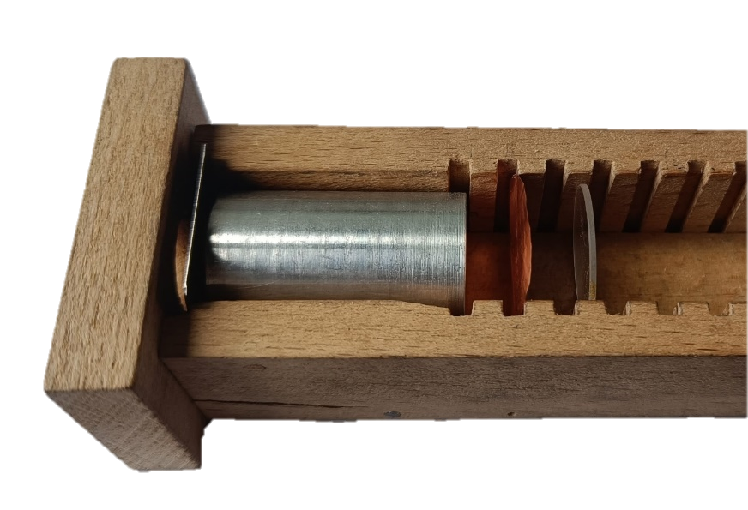
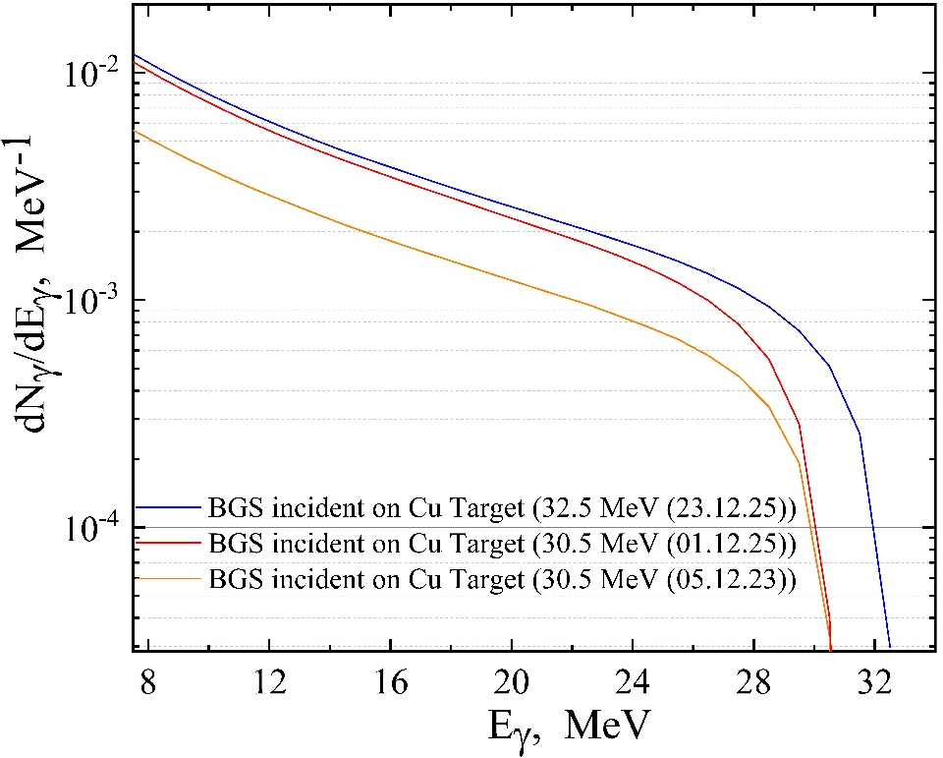
Իրականացված աշխատանքները
Տետրանեյտրոնի որոնումը բիսմութի միջուկի ֆոտոճեղքման ռեակցիայում
W Al Cu Bi₄Ge₃O₁₂ / Bi
e
⁶⁵Cu(γ, n)⁶⁴Cu
- մոնիտորային ռեակցիա
Պղնձե թիրախի վրա ընկնող արգելակման ֆոտոնների սպեկտրը (մեկ սկզբնական էլեկտրոնի հաշվով)՝ հաշվարկված GEANT4-ով։

Slide 8
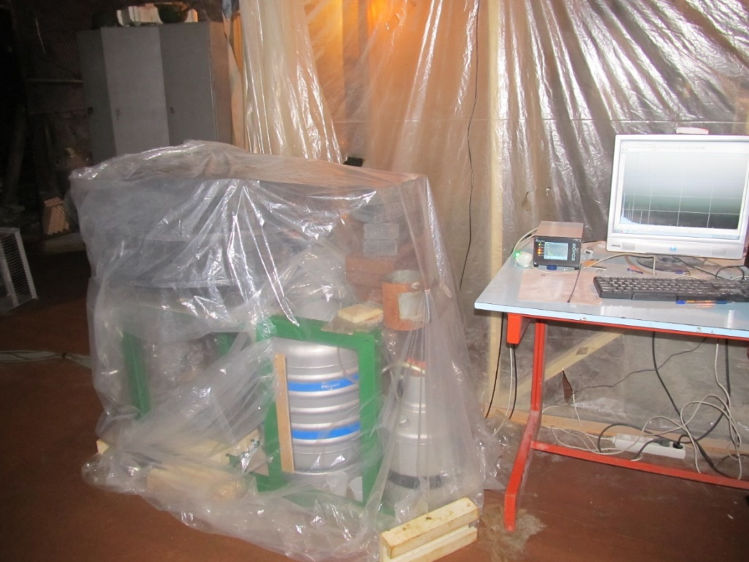
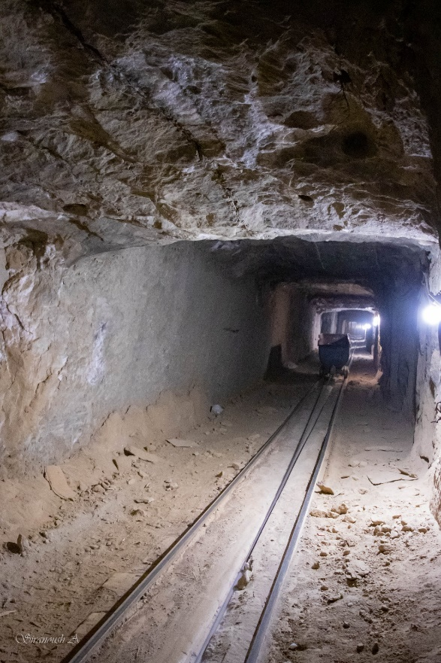
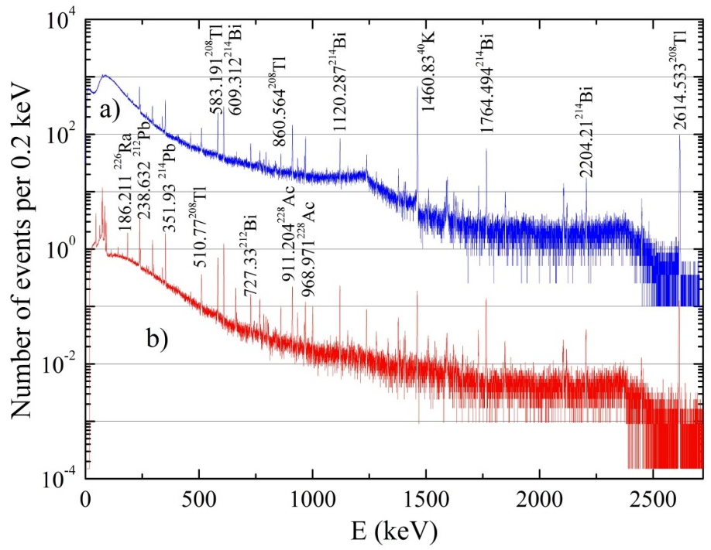
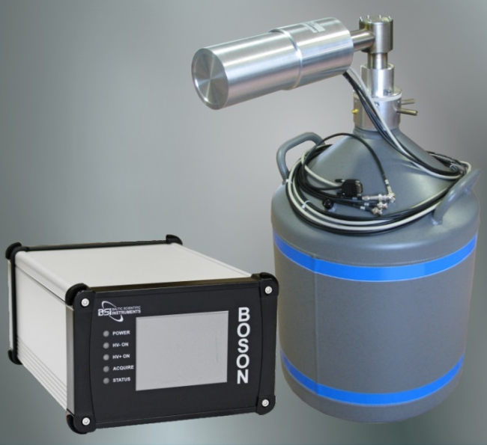
Իրականացված աշխատանքները
Տետրանեյտրոնի որոնումը բիսմութի միջուկի ֆոտոճեղքման ռեակցիայում
Թիրախները ճառագայթումից հետո սպեկտրալ վերլուծության են ենթարկվել ԱԱԳԼ-ի (ԵրՖԻ) ստորգետնյա լաբորատորիայում (խորությունը՝ երկրի մակերևույթից 235մ. (650 մ.ջ.հ.)) տեղակայված HPGe գամմա-սպեկտրաչափի օգնությամբ:
The number of background events in the detector normalized to the unity of time (1 hour) in ground-based measurements (a) and in underground measurements with protection (b).
HPGe Coaxial Detector GCD

Slide 9
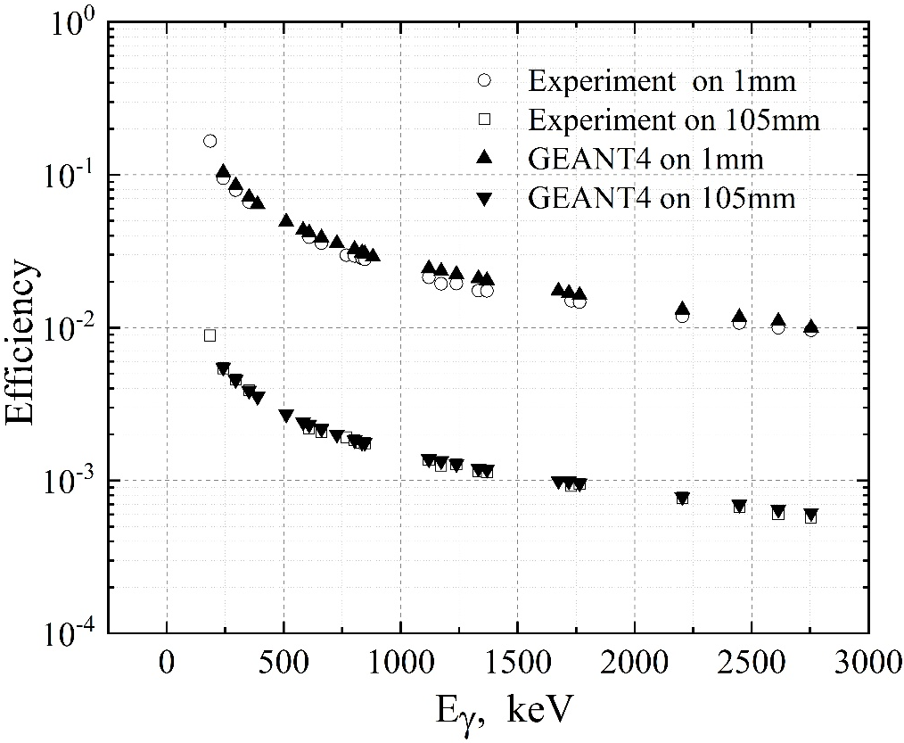
Գամմա-սպեկտրաչափի էֆեկտիվության կախումը գամմա-քվանտի էներգիայից
Սպիտակ սիմվոլներով պատկերված են ստանդարտ ռադիոակտիվ աղբյուրներով կատարված չափումների արդյունքները, սև եռանկյունիներով՝ GEANT ծրագրային փաթեթով կատարված հաշվարկները: Նկարում բերված թվերը (1 մմ և 105 մմ) համապատասխանում են ռադիոակտիվ աղբյուրի հեռավորությանը գամմա-սպեկտրաչափի դետեկտորի մակերևութից:

Slide 10
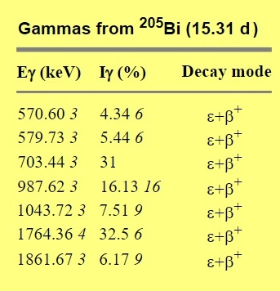
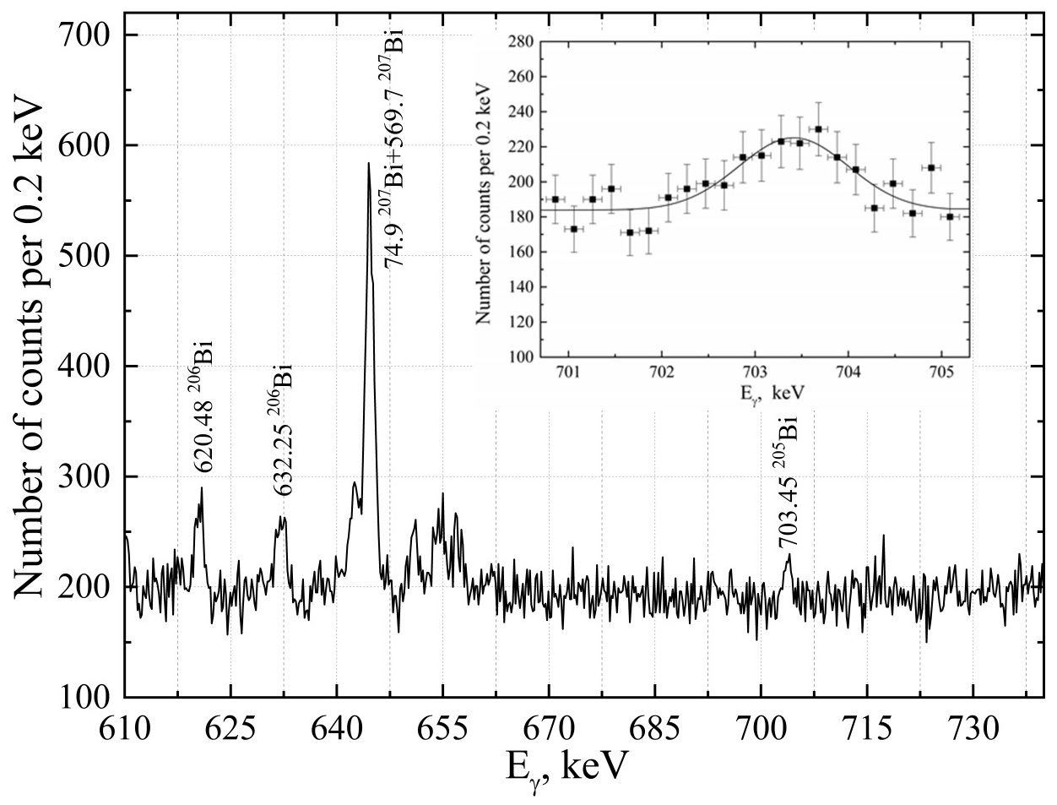
Տետրանեյտրոնի որոնումը բիսմութի միջուկի ֆոտոճեղքման ռեակցիայում
²⁰⁹Bi(γ, 4n)²⁰⁵Bi
Ē_{e} = 30.5 ՄէՎ
Е_{γ}^{th}= 29.5 ՄէՎ
Bi թիրախից γ-սպեկտրը՝ E_{γ} = 703.4 ԿէՎ էներգիայի մոտ տիրույթում, Ê_{е}=30.5ՄէՎ-ի դեպքում (T_{e}= 579342sec = 161h)

Slide 11
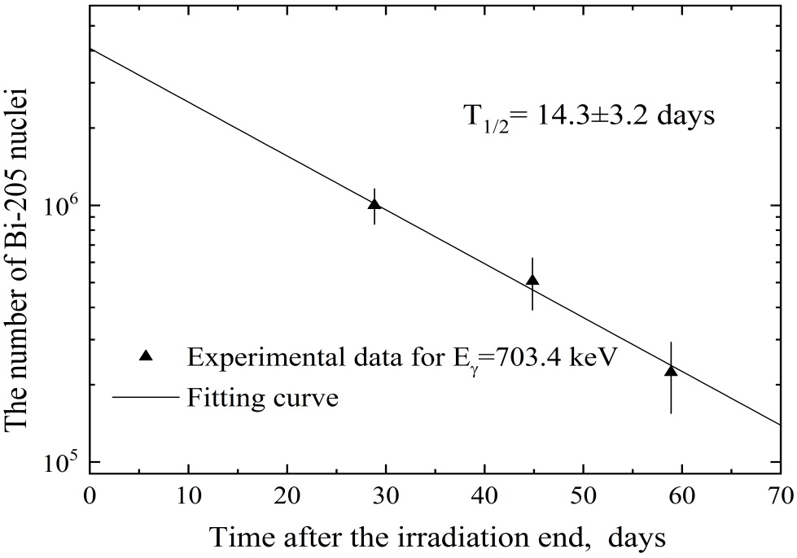
Տետրանեյտրոնի որոնումը բիսմութի միջուկի ֆոտոճեղքման ռեակցիայում
Ē_{e} = 30.5 MeV
²⁰⁹Bi(γ, 4n)²⁰⁵Bi
Е_{γ}^{th}= 29.48 MeV
²⁰⁵Bi-ի տրոհման կորը: Հոծ գիծը էքսպոնենցիալ մոտարկման (ֆիթինգի) արդյունքն է:

Slide 12
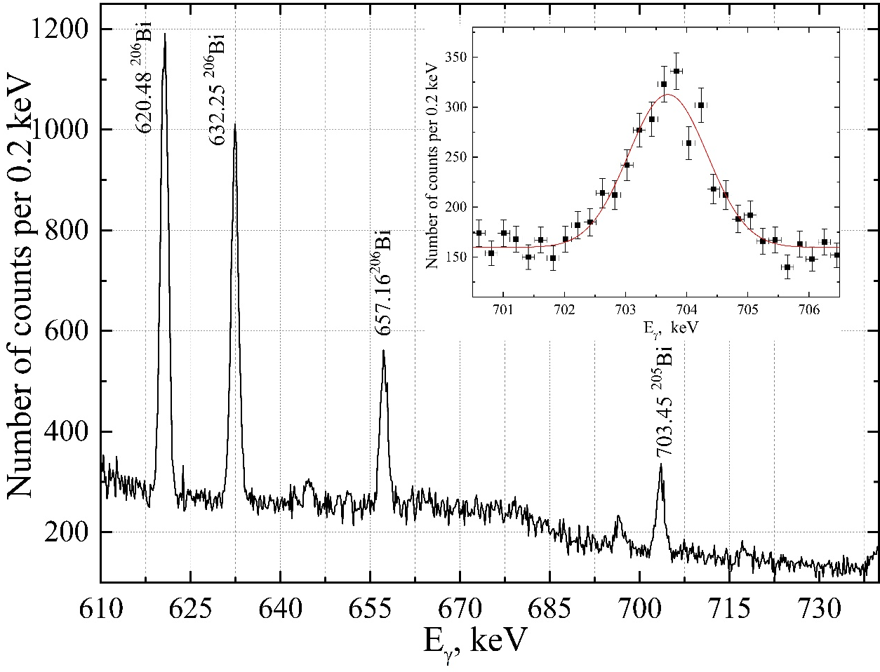
Տետրանեյտրոնի որոնումը բիսմութի միջուկի ֆոտոճեղքման ռեակցիայում
²⁰⁹Bi(γ, 4n)²⁰⁵Bi
Ē_{e} = 32.5 ՄէՎ
Е_{γ}^{th}= 29.5 ՄէՎ
Bi թիրախից γ-սպեկտրը՝ E_{γ} = 703.4 ԿէՎ էներգիայի մոտ տիրույթում, Ê_{е}=32.5ՄէՎ-ի դեպքում (T_{e}= 278176sec = 77,3h)

Slide 13
⁶⁵Cu(γ,n)⁶⁴Cu ռեակցիայի միջոցով հոսանքի հաշվարկման համար կիրառվում են մի շարք հայտնի առնչություններ՝
որտեղ – ռեակցիայի կշռավորված կտրվածքն է, λ = ln2/T_{1/2} – տրոհման հաստատունն է, T_{1/2} – ⁶⁴Cu-ի տրոհման կիսապարբերությունը, T_{e} – ճառագայթման տևողությունը (Exposition time), T_{c}– ճառագայթման ավարտից մինչև գամմա-դետեկտորով չափումների սկիզբն ընկած ժամանակահատվածը (այսպես կոչված սառեցման ժամանակ՝ Cooling time), t_{R} , t_{L} – գամմա-դետեկտորով չափումների իրական և էֆեկտիվ տևողությունը (Real and Live time), I_{γ} – տրոհումն ուղեկցող γ – քվանտի առաքման հավանականությունը, ε_{γ} – դետեկտորում γ – քվանտի գրանցման էֆեկտիվությունը:
որտեղ m – թիրախի զանգվածն է, S_{T}– թիրախի ճառագայթվող մակերևույթի մակերեսը, A_{t} – թիրախի տարրի ատոմական կշիռը, N_{A}– Ավոգադրոյի թիվը

Slide 14
²⁰⁹Bi(γ, 4n)²⁰⁵Bi ռեակցիայի կտրվածքը գտնելու համար՝
– – թիրախում բիսմութի միջուկների մակերևույթային խտությունն է՝
որտեղ m – թիրախի զանգվածն է, S_{t} – թիրախի ճառագայթվող մակերևույթի մակերեսը, A_{t} – թիրախի տարրի ատոմական կշիռը, N_{A}– Ավոգադրոյի թիվը

Slide 15
Տետրանեյտրոնի որոնումը բիսմութի միջուկի ֆոտոճեղքման ռեակցիայում
Աղյուսակ. ²⁰⁹Bi(γ, 4n)²⁰⁵Bi ռեակցիայի ելքը` Y^{exp}, ֆոտոնների սպեկտրով կշռավորված և միջինացված կտրվածքները` σ_{w} и <σ>, և մոդելների շրջանակներում կանխատեսած արժեքի հետ համեմատումները.
Energy Ê_{е} , MeV | 30.5 ՄէՎ (05.12.23) | 30.5 ՄէՎ (01.12.25 ) | 32.5 ՄէՎ (23.12.25)
Y^{exp}(sec^{–1}) | 265.36±53.07 | 1581.05±276.1 | 9782.41±1072.28
σ_{w} (mb) | (1.42±0.29) ×10^{–4} | (1.37±0.27) ×10^{–4} | (1.63±0.22) ×10^{–3}
w | 2.25×10^{–4} | 3.13×10^{–4} | 1.498×10^{–3}
<σ> (mb) | 0.63±0.13 | 0.44±0.09 | 1.09±0.15
<σ> (mb) (Default options of TALYS2.0) | 0.0156 | 0.0133 | 0.272
<σ> (mb) (Selected options of TALYS2.0) | 0.0737 | 0.0618 | 1.25
<σ>–ի կանխատեսված ամենամեծ արժեքները ձեռք են բերվել մոդելի բաղադրիչների հետևյալ տարբերակների դեպքում՝
Selected options of TALYS2.0 — PSF - Strength 7; OMP - Soukho OMP; NLD - ld model 3; PEM- preeqmode 3
30.5 ՄէՎ-ի դեպքում չափված կտրվածքները գրեթե մեկ կարգով գերազանցում են չորս անկախ նեյտրոնների ֆոտոառաքման ռեակցիայի ակնկալվող կտրվածքը, ինչը կարող է դիտարկվել որպես անուղղակի վկայություն քառանեյտրոն համակարգի կոռելացված բնույթի մասին:

Slide 16
Փաստացի ծախսեր (2024-2025թթ.)
Ձեռքբերված սարքավորումներ`
16 կապուղիներով N979B - 16 Channel Mixed Gain Fast Amplifier ուժեղացուցիչ
Եռակի 4-ապատիկ N405 - Triple 4-Fold Logic Unit/Majority with Veto տրամաբանական միավոր
Բազմականալային N6780M անալիզատոր
Համակարգիչներ, համակարգչային սարքավորումներ և անխափան սնուցման սարքեր
Քառաբնիկ հանգույց (կրեյթ)՝ SY5527LC
Բարձրավոլտ հանգույցներ՝ AG7236DP
Բարձրավոլտ հանգույցներ՝ AG7236DN
Պատվիրված է՝
Բարձր ճշգրտության թվային տեսլամետր Հոլի սենսորով
Պրեցիզիոն էլեկտրական գծային շարժիչ (վինտային փոխանցմամբ)
Էլեկտրամեխանիկական վալցեր

Slide 17
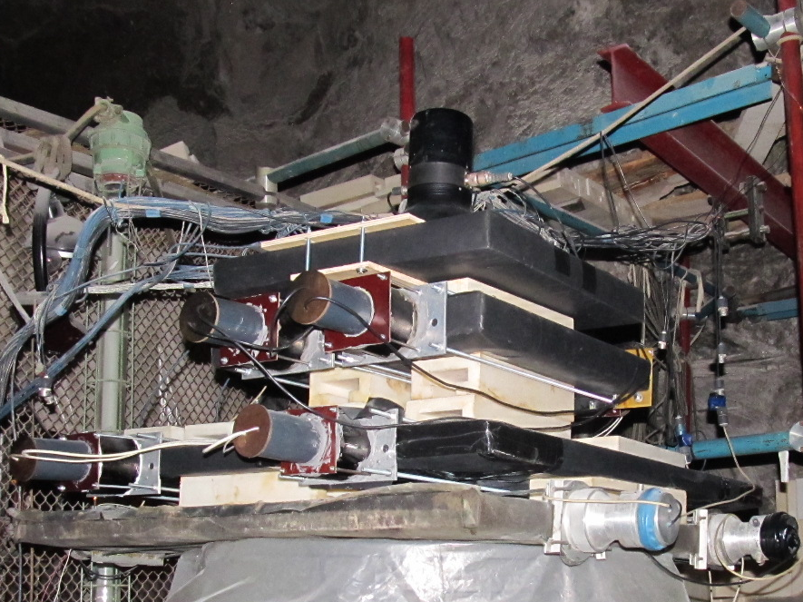
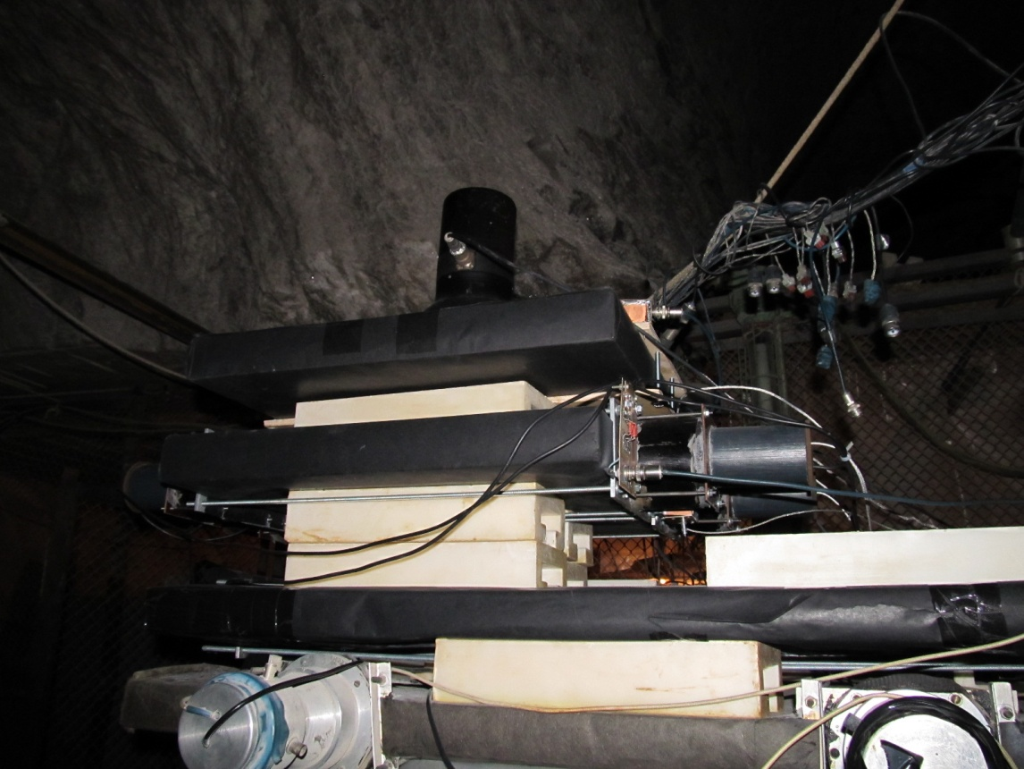
գործող գամմա-սպեկտրաչափական համալիրի արդիականացման ծրագիր

Slide 18
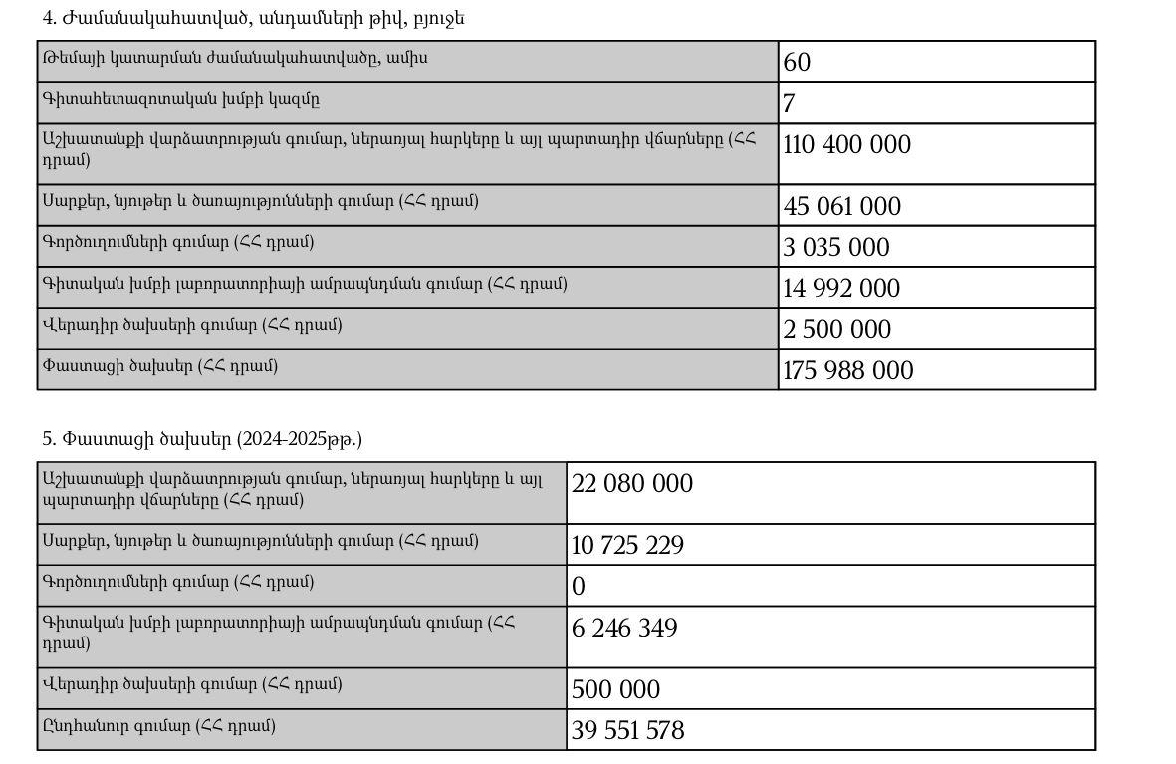
Փաստացի ծախսեր (2024-2025թթ.)

Slide 19
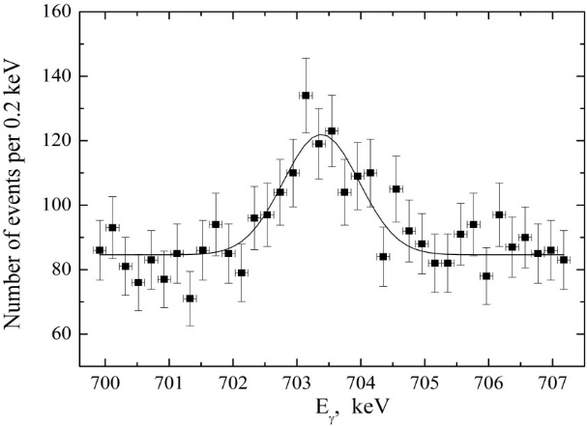
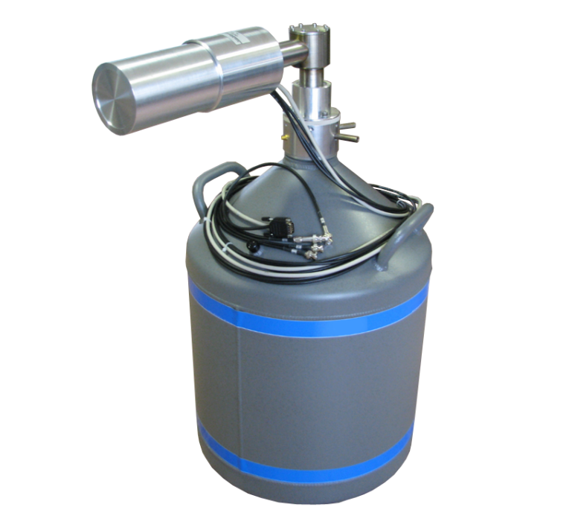
Հազվադեպ միջուկային ռեակցիաների և միջուկային աստղաֆիզիկական հետազոտությունների խումբ
« Ա. Ալիխանյանի անվան ազգային գիտական լաբորատորիա
(Երևանի ֆիզիկայի ինստիտուտ) » հիմնադրամ
ՇՆՈՐՀԱԿԱԼՈՒԹՅՈՒՆ ՈՒՇԱԴՐՈՒԹՅԱՆ ՀԱՄԱՐ
4n
HPGe Coaxial Detector GCD

Slide 22
Մոնիտորային թիրախ
197Au(γ,n)196Au | Cross Section <σ> | ±
Our Data | 134,7 | 16,15
EXFOR[1-3] | 142,67 | 15,69
[1] O.Itoh et al, Jour. of Nuclear Science and Technology, Vol.48, Issue.5, p.834 (2011)
[2] K.Y.Hara et al, Jour. of Nuclear Science and Technology, Vol.44, Issue.7, p.938 (2007)
[3] C.Plaisir et al, European Physical Journal A: Hadrons and Nuclei, Vol.48, p.68 (2012)

Slide 23
<σ>–ի կանխատեսված ամենամեծ արժեքները ձեռք են բերվել մոդելի բաղադրիչների հետևյալ տարբերակների դեպքում՝
PSF - Strength 7 (Temperature-dependent Relativistic Mean Field model-ջերմաստիճանից կախված ռելյատիվիստական միջուկային դաշտի մոդել);
OMP - Soukho OMP (proposed for the description of experimental data concerning the nucleon scattering on actinide nuclei-առաջարկված ակտինիդային միջուկների վրա նուկլոնների ցրման փորձարարական տվյալների նկարագրության համար);
NLD - ld model 3 (Generalised Superfluid Model ընդհանրացված գերհեղուկ մոդել);
PEM- preeqmode 3 (Exciton model: Numerical transition rates with optical model for collision probability-էքսիտոնային մոդել՝ բախման հավանականության համար օպտիկական մոդելով թվային անցումային արագություններով)

Slide 24
Հետազոտվող ռեակցիաները
Աղյուսակ 1. (γ, 4n) ռեակցիաների որոշ բնութագրեր
Թիրախ-միջուկ | (γ, 4n) ռեակցիայի դուստր-միջուկը և նրա կիսատրոհման պարբերությունը | (γ, 4n) Ռեակցիայի շեմը (ՄէՎ) | Սկզբնական էլեկտրոնների միջին էներգիայի արժեքները (ՄէՎ) | Դուստր-միջուկի տրոհմանն ուղեկցող γ-քվանտի էներգիան (կէՎ) և ինտենսիվությունը (%)
¹⁵⁹Tb | ¹⁵⁵Tb (5.32 օր) | 30.57 | 30.5, 31.0, 31.5 | 86.55 (32,0%) 105.32 (25,1%)
¹⁶⁹Tm | ¹⁶⁵Tm (30.66 ժամ) | 30.63 | 30.5, 31.0, 31.5 | 242.92 (35,5%) 297.37 (12.7%)
¹⁷⁵Lu | ¹⁷¹Lu (8.24 օր) | 29.63 | 29.5, 30.0, 30.5 | 667.4 (11,2%) 739.79 (48,7%)
¹⁸¹Ta | ¹⁷⁷Ta (56.56 ժամ) | 29.01 | 29.0, 29.5, 30.0 | 112.95 (11,4%)

Slide 25
Հետազոտվող ռեակցիաները
Աղյուսակ 2. (p,4n), (p,p+4n), (p,2n) և (p, t+2n) ռեակցիաների որոշ բնութագրեր
Թիրախ-միջուկ | (p,4n), (p,p+4n), (p, 2n) և (p, t+2n) ռեակցիաների դուստր-միջուկը և նրանց կիսատրոհման պարբերությունը | Հետազովող ռեակցիան | Ռեակցիայի շեմը (ՄէՎ) | Դուստր-միջուկի տրոհմանն ուղեկցող γ-քվանտի էներգիան (կէՎ) և ինտենսիվությունը (%)
⁶³Cu | ⁶²Zn (9.193 ժամ) | ⁶³Cu(p,2n)⁶²Zn | 13.48 | 596.56 (26%)
⁸⁹Y | ⁸⁸Zr (83.4 օր) | ⁸⁹Y(p,2n)⁸⁸Zr | 13.08 | 392.87 (97,29%)
¹⁷⁵Lu | ¹⁷¹Lu (8.24 օր) | ¹⁷⁵Lu(p,p+4n)¹⁷¹Lu ¹⁷⁵Lu (p,t+2n)¹⁷¹Lu | 29.79 21.26 | 667.4 (11,2%) 739.79 (48,7%)
¹⁸¹Ta | ¹⁷⁷Ta (56.56 ժամ) | ¹⁸¹Ta (p,p+4n)¹⁷⁷Ta ¹⁸¹Ta (p, t+2n)¹⁷⁷Ta | 29.01 20.62 | 112.95 (11,4%)
¹⁸⁵Re | ¹⁸¹Re (19.95 ժամ) ¹⁸²Os (22.04 օր) | ¹⁸⁵Re(p,p+4n)¹⁸¹Re ¹⁸⁵Re(p, t+2n)¹⁸¹Re ¹⁸⁵Re(p,4n)¹⁸²Os | 29.45 21.22 24.34 | 365.5 (56%) 180.2 (34,1%) 510.04 (52,4%)
²⁰⁹Bi | ²⁰⁵Bi (14.91 օր) ²⁰⁶Po (8.8 օր) | ²⁰⁹Bi(p,p+4n)²⁰⁵Bi ²⁰⁹Bi(p, t+2n)²⁰⁵Bi ²⁰⁹Bi(p,4n)²⁰⁶Po | 29.62 21.10 25.19 | 703.45 (31,08%) 1032.26 (31,7%)

Slide 26
2. Ծրագրի նպատակները
Հետազոտվող ռեակցիաները
Սույն Ծրագրի հիմնական խնդիրներն են`
իրականացնել քառանեյտրոն համակարգերի առաքման ֆոտոմիջուկային (γ, 4n) ռեակցիայի և պրոտոն-միջուկային (p, 4n) և (p, p+4n), ռեակցիաների ծավալուն փորձարարական ուսումնասիրություն շեմամերձ էներգիաների տիրույթում՝ նպատակ ունենալով որոնելու նոր վկայություններ այդ համակարգերի կոռելացված բնույթի վերաբերյալ:
Առաջին անգամ շեմամերձ էներգիաների տիրույթում չափվելու են հետևյալ ռեակցիաների կտրվածքները՝
    ¹⁵⁹Tb(γ,4n)¹⁵⁵Tb
    ¹⁶⁹Tm(γ,4n)¹⁶⁵Tm
    ¹⁷⁵Lu(γ,4n) ¹⁷¹Lu
    ¹⁸¹Ta(γ,4n) ¹⁷⁷Ta
ինչպես նաև իրականացվելու է տետրանեյտրոնի (կապված վիճակի) որոնում հետևյալ ռեակցիաներում՝
                ¹⁷⁵Lu(p, p+4n)¹⁷¹Lu
                ¹⁸¹Ta(p, p+4n)¹⁷⁷Ta
                ¹⁸⁵Re(p, 4n)¹⁸²Os
                ¹⁸⁵Re(p, p+4n)¹⁸¹Re
                ²⁰⁹Bi(p, 4n)²⁰⁶Po
                ²⁰⁹Bi(p, p+4n)²⁰⁵Bi
հետազոտությունների շրջանակում ընդգրկվելու են նաև երկնեյտրոն համակարգերի առաքման (p, 2n) և (p, t+2n) պրոտոն-միջուկային ռեակցիաներ, և իրականացվելու է երկնեյտրոն համակարգերի որոնում հետևյալ ռեակցիաներում՝
    ⁶³Cu(p, 2n)⁶²Zn,
    ⁹⁰Y(p, 2n)⁸⁸Zr,
    ¹⁷⁵Lu(p, t+2n)¹⁷¹Lu,
    ¹⁸¹Ta(p, t+2n)¹⁷⁷Ta
    ¹⁸⁵Re(p, t+2n)¹⁸¹Re

Slide 27
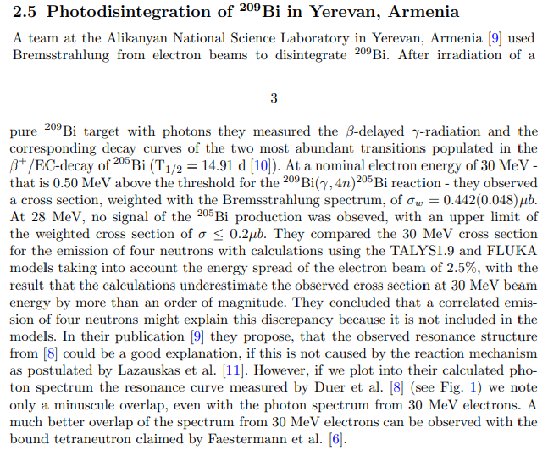
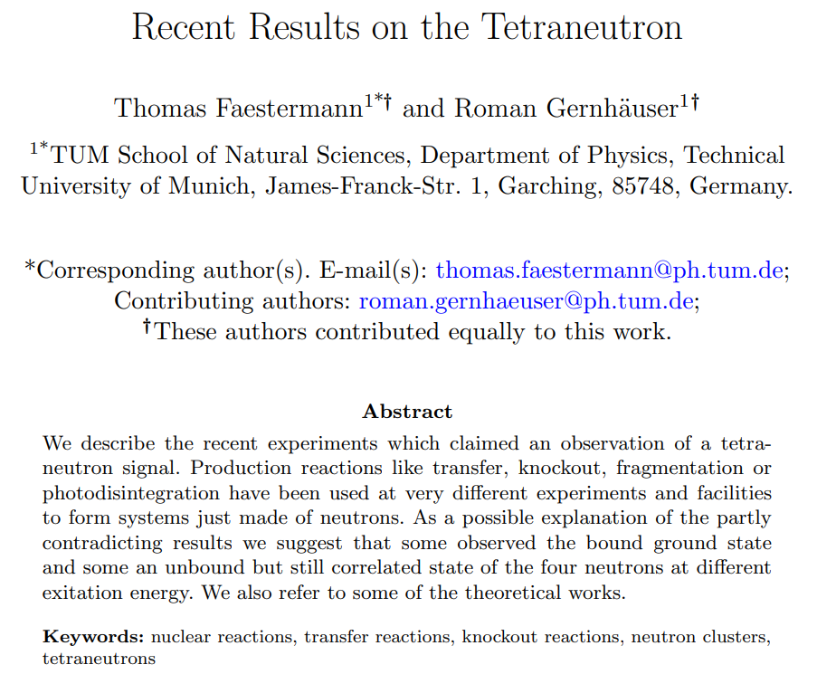
Միջազգային արձագանք
Մեր արդյունքները 2025թ․-ին ընդգրկվել են տետրանեյտրոնի վերաբերյալ արդի վիճակը նկարագրող ամփոփիչ աշխատանքում՝ Thomas Faestermann & Roman Gernhäuser Recent Results on the Tetraneutron (2025). https://doi.org/10.48550/arXiv.2506.11623

Slide 28
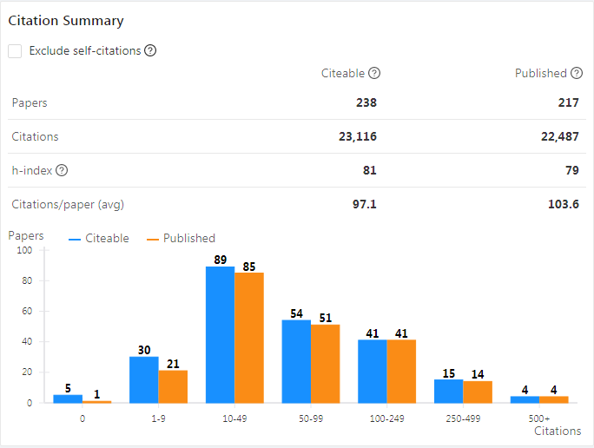
5. Միջազգային համագործակցությունը
Արմեն Քեչեչյան
h-index: 79
09/1976-05/1993 – Yerevan Physics Institute, Yerevan, Armenia, Researcher
03/2001 to present – International Intergovernmental Organization, Joint Institute for Nuclear Research, Dubna, Moscow Region, Russia, Leading Researcher
Research Interests
Search of signatures of quark-gluon plasma in heavy ion collisions at RHIC and NICA.
Research of produced particles transverse momentum spectra in high energy heavy ion collisions at STAR RHIC.
Research of strange particles production and global polarization in heavy ion collisions at RHIC and NICA .
Takes part in research in the framework of the STAR collaboration.
Joint Institute for Nuclear Research (JINR), Dubna, Russia

Slide 29
5. Միջազգային համագործակցությունը
Թեմայի կատարմանն առնչվող միջազգային համագործակցության մեջ ընդգրկված է լինելու Միջուկային հետազոտությունների միացյալ ինստիտուտի (ՄՀՄԻ, Ռուսաստանի դաշնություն, ք. Դուբնա), առաջատար գիտաշխատող, ճանաչված փորձարար-ֆիզիկոս Արմեն Քեչեչյանը (h-index: 79), ով մեծ փորձ ունի միջուկային փոխազդեցությունների հետազոտման ասպարեզում: Արմեն Քեչեչյանը վերջին 15 տարիներին նշանակալի գիտական ներդրում է ունեցել Բրուկհեյվենի ազգային լաբորատորիայի (ԱՄՆ) RHIC միջուկ-միջուկային կոլայդերի STAR գիտափորձում: Ա. Քեչեչյանի հարուստ փորձը տվյալների մշակման, ֆիզիկական վերլուծության և մեկնաբանության բնագավառում նկատելիորեն կնպաստի թեմայի կատարման ընթացքում ստացված փորձարարական տվյալների վերլուծությանը, տեսական մոդելների կանխագուշակումների հետ դրանց համեմատությունից բխող եզրահանգումների ձևավորմանը, փորձարարական տվյալների հիման վրա տեսական մոդելների ճշգրտման հնարավորությունների բացահայտմանը:
2024թ.-ին տեղի է ունեցել խմբի երկու անդամի գործուղում դեպի ՄՀՄԻ (ք. Դուբնա)։ Գործուղման ժամանակ տեղի են ունեցել մի շարք հանդիպումներ ՄՀՄԻ-ի առաջատար գիտաշխատողների, այդ թվում՝ Գ.Ն. Ֆլյորովի անվան Միջուկային ռեակցիաների լաբորատորիայի գիտական ղեկավար՝ ակադեմիկոս ֆ.-մ. գ.դ. Յու. Ց. Հովհաննիսյանի և լաբորատորիա տնօրեն ֆ.-մ. գ.դ. Ս.Ի. Սիդորչուկի հետ։ Տեղի է ունեցել աշխատանքային քննարկում, ներկայացվել են խմբի կողմից կատարվող ընթացիկ աշխատանքները և ստացված արդյունքները։ Նախատեսվում է զարգացնել համագործակցություն ՄՀՄԻ-ի Գ.Ն. Ֆլյորովի անվան Միջուկային ռեակցիաների լաբորատորիայի հետ երկնեյտրոն և քառանեյտրոն համակարգերի հետազոտման գիտափորձերի շրջանակում:
Խմբի կողմից 21SCG-1C018 ծածկագրով նախագծի շրջանակում ЛУЭ-75 արագացուցիչի վրա կատարված ֆոտոմիջուկային ռեակցիաներում բազմանեյտրոնային կոռելացված համակարգերի որոնման հետազոտությունների [1] արդյունքները, համաձայն [2] հոդվածի հիմնական հեղինակի (T. Faestermann) ծանուցման, ընդգրկվելու են նրա կողմից նախապատրաստվող ամփոփիչ հոդվածում:
[1] T.V. Kotanjyan, A.Y. Aleksanyan, A.O. Kechechyan, S. M. Amirkhanyan, H. R. Gulkanyan, V. S. Pogosov, and L.A. Poghosyan, J. Contemp. Phys. 58, 6 (2023).
[2] T. Faestermann, A. Bergmaier, R. Gernhäuser, D. Kolla, and M. Mahgoub, Phys. Lett. B 824, 136799 (2022).

Slide 30
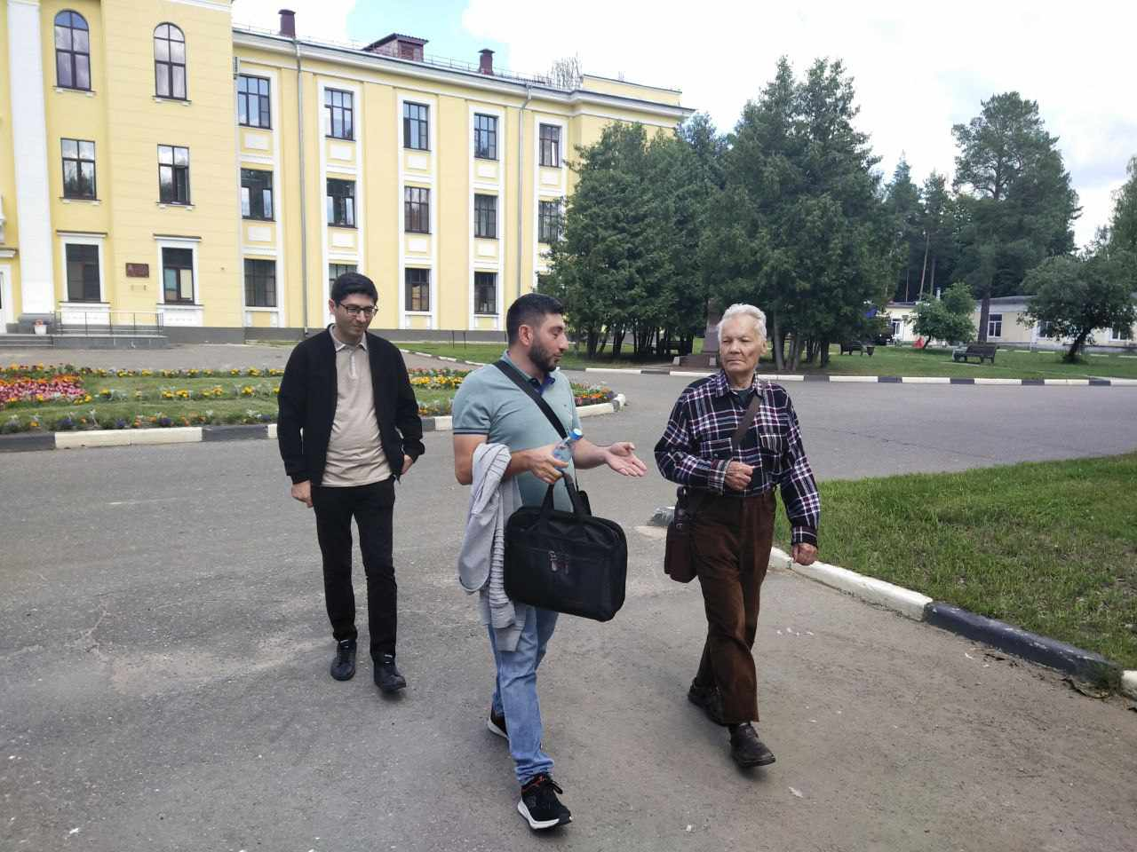
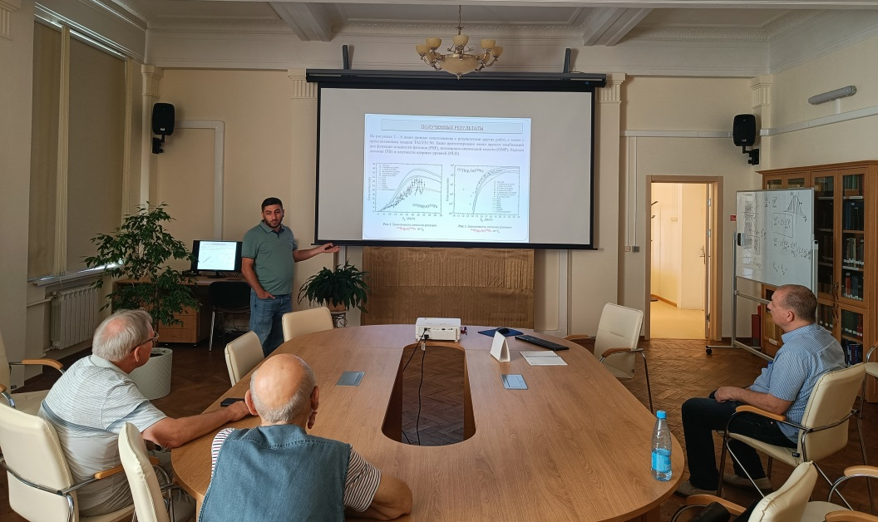
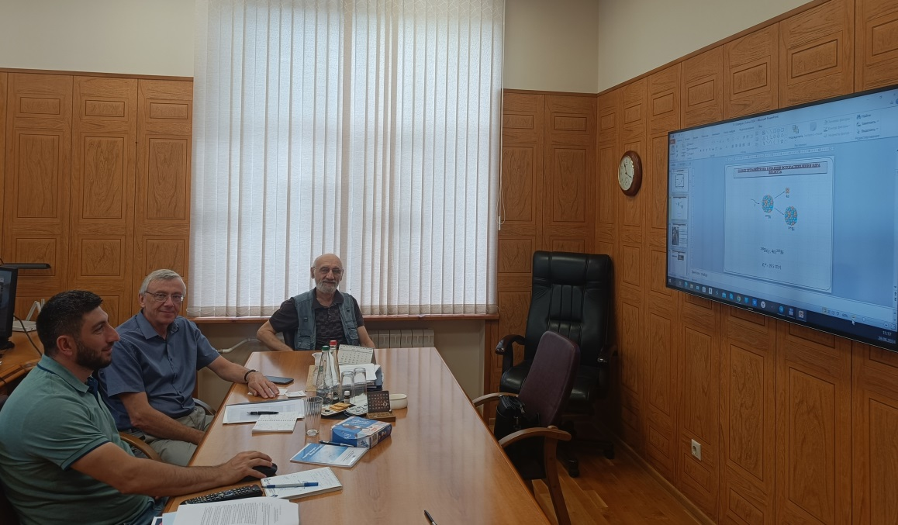
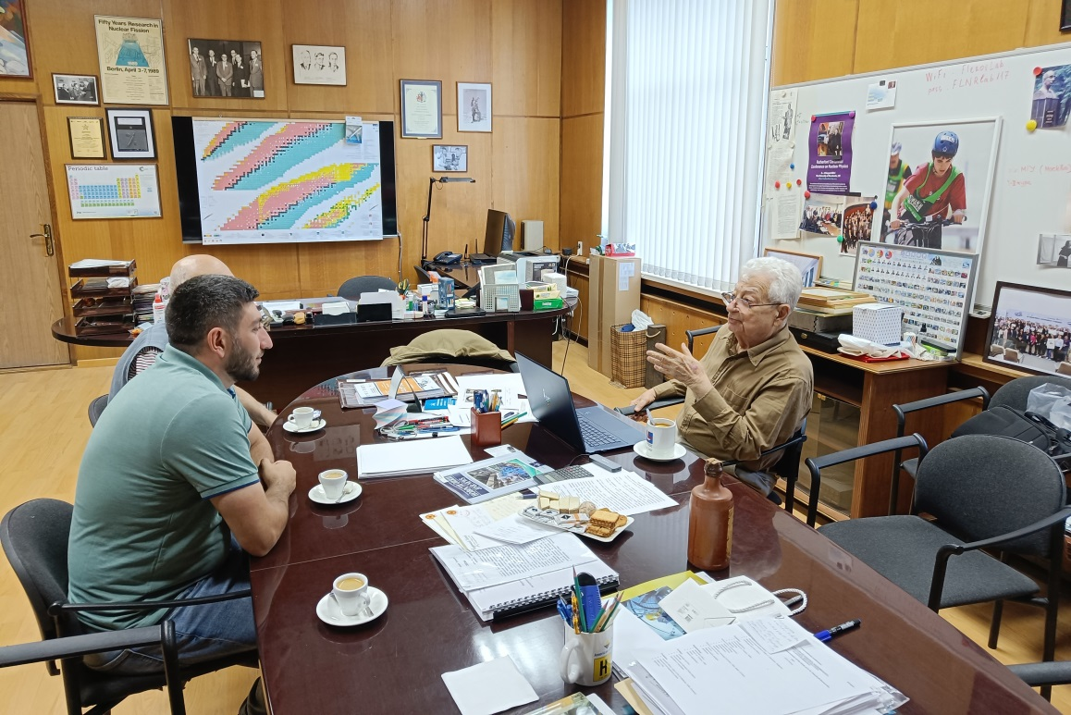
5. Միջազգային համագործակցությունը

Slide 31
Գիտական կազմակերպությունը
Գիտական ստորաբաժանման ամրապնդումը նպաստելու է ԱԱԳԼ-ում հիմնարար և կիրառական հետզոտությունների նոր ուղղությունների զարգացմանը, ներառյալ ցածր էներգիաների միջուկային ֆիզիկան, միջուկային աստղաֆիզիկան, ինչպես նաև կիրառական նշանակություն ունեցող գամմա-ակտիվացման և պրոտոնային ակտիվացման մեթոդները, որոնք կարող են իրենց նպաստը բերել բնապահպանությանը և հանքարդյունաբերությանն առնչվող մի շարք խնդիրներին: Ստորաբաժանման անդամները կարևոր դերակատարություն են ունեցել արտասահմանյան գիտական խմբերի կողմից (ՄՀՄԻ, Դուբնա (ՌԴ), Բռնոյի համալսարան (Չեխիա)) ԱԱԳԼ-ի գծային էլեկտրոնային արագացուցչի վրա իրականացված համատեղ գիտափորձերում և կարող են նպաստել միջազգային գիտական համագործակցության զարգացմանը:

Slide 32
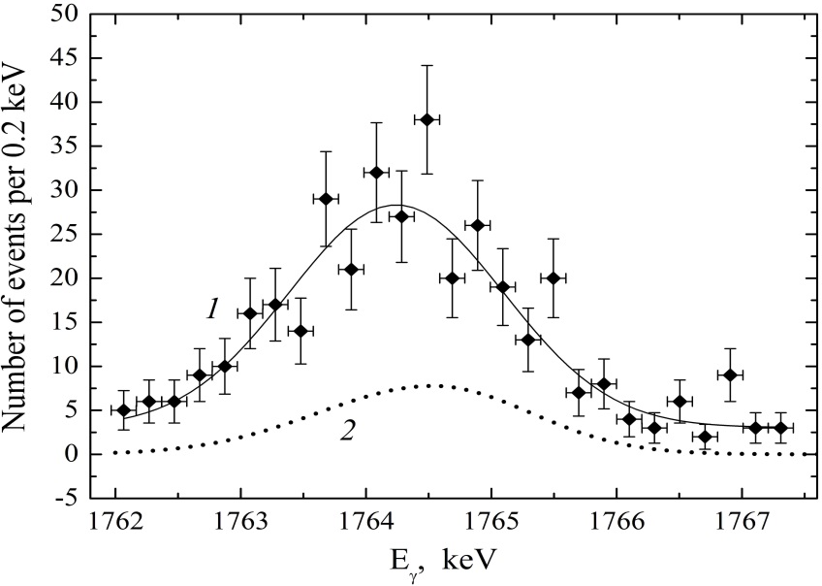
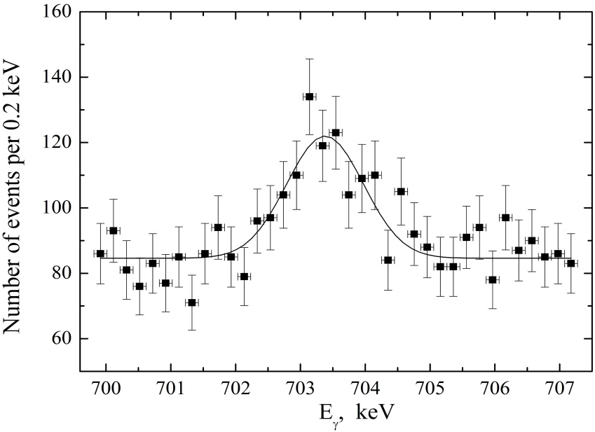

ПОИСК ТЕТРАНЕЙТРОНА В РЕАКЦИИ ФОТОРАСЩЕПЛЕНИЯ ЯДРА ВИСМУТА
Ē_{e} = 30 ՄէՎ
²⁰⁹Bi(γ, 4n)²⁰⁵Bi
Е_{γ}^{th}= 29.5 ՄէՎ
Рис.8. γ-спектр от BGO мишени вблизи энергии E_{γ} = 1764.3 кэВ при Ê_{е} = 30 МэВ.. Кривой 2 показан фоновый вклад линии E_{γ} = 1764.5 кэВ изотопа ²¹⁴Bi, образующегося в распадной цепочке содержащегося в окружающих материалах ²³⁸U.
Рис.7. γ-спектр от BGO мишени вблизи энергии E_{γ} = 703.4 кэВ при Ê_{е} = 30 МэВ.
$${}_{92}^{238}U\underset{→}{α}{}_{90}^{234}{Th}\underset{→}{β^{−}}{}_{91}^{234}{Pa}…{}_{83}^{214}{Bi}…{}_{84}^{210}{Po}\underset{→}{α}{}_{82}^{206}{Pb}$$

Slide 33
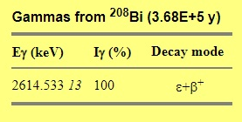
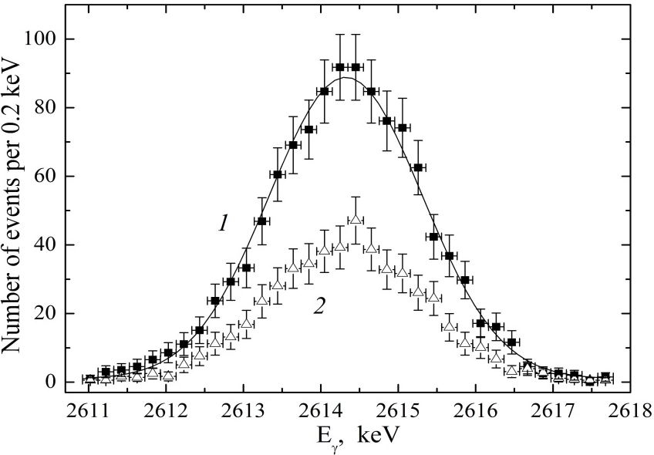

Իրականացված աշխատանքները
Տետրանեյտրոնի որոնումը բիսմութի միջուկի ֆոտոճեղքման ռեակցիայում
Ē_{e} = 30 ՄէՎ
²⁰⁹Bi(γ, n)²⁰⁸Bi
γ-սպեկտրը BGO թիրախից E_{γ} = 2614.5 կէՎ էներգիայի միջակայքում՝ Ê_{е} = 30 ՄէՎ դեպքում. 2-րդ կորով ցույց է տրված շրջակա նյութերում պարունակվող ²³²Th-ի նորմավորված ֆոնը.
$${}_{90}^{232}{Th}\underset{→}{α}{}_{88}^{228}{Ra}\underset{→}{β^{−}}{}_{89}^{228}{Ac}…{}_{81}^{208}{Tl}\underset{→}{β^{−}}{}_{82}^{208}{Pb}$$

Slide 34
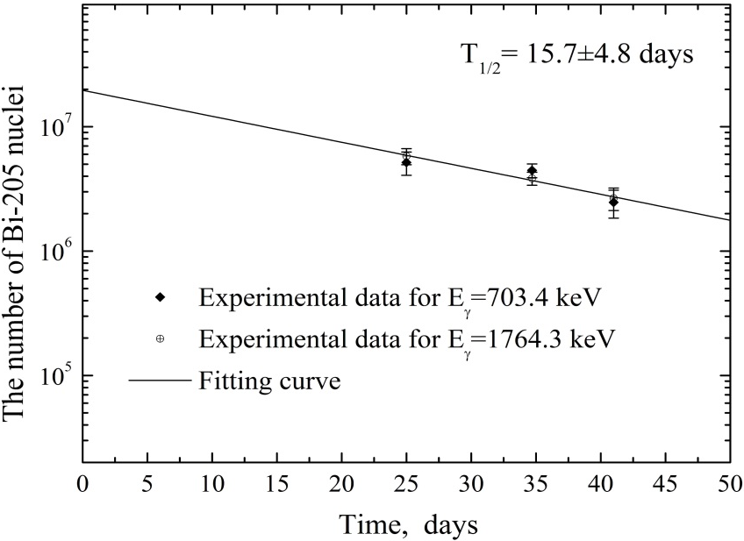
Տետրանեյտրոնի որոնումը բիսմութի միջուկի ֆոտոճեղքման ռեակցիայում
²⁰⁹Bi(γ, 4n)²⁰⁵Bi
Е_{γ}^{th}= 29.48 MeV
Ē_{e} = 30 MeV
Ē_{e} = 30.5 MeV
Fig.5. The decay curve of ²⁰⁵Bi. The line is the result of exponential fitting.

Slide 35
Տետրանեյտրոնի որոնումը բիսմութի միջուկի ֆոտոճեղքման ռեակցիայում
Աղյուսակ.1. ²⁰⁹Bi(γ, n)²⁰⁸Bi և ²⁰⁹Bi(γ, 4n)²⁰⁵Bi ռեակցիաների ելքերը` Y^{exp}, ֆոտոնների սպեկտրով կշռավորված և միջինացված կտրվածքը` σ_{w} и <σ> (կամ իրենց վերին սահմանը) և մոդելների շրջանակներում կանխատեսած արժեքի հետ համեմատումները.
 | Ê_{е} = 30 ՄէՎ |  | Ê_{е} = 28 ՄէՎ |  | Êе = 30.5 ՄէՎ
 | ²⁰⁸Bi | ²⁰⁵Bi | ²⁰⁸Bi | ²⁰⁵Bi | ²⁰⁵Bi
Y^{exp}(վ⁻¹) | (9.81±0.95)·10⁷ | (2.56±0.28)·10³ | (1.87±0.30)·10⁸ | < 1.2·10³ | 673±97
σ_{w} (մբ) | 16.4±2.2 | (4.42±0.48)·10⁻⁴ | 19.6±3.5 | < 2·10⁻⁴ | (1.71±0.25) ×10–4
< σ > (մբ) | 142±19 | 4.46±0.49 [1] | 139±25 |  | 3.40±0.49
< σ > (մբ) (Default options of TALYS1.96) | 179 | 0.046 | 163 | 0.0164 | 0.028
< σ > (մբ) (Selected options of TALYS1.96) |  | 0.229 |  |  | 0.141
Չափված կտրվածքները ավելի քան մեկ կարգով գերազանցում են չորս անկախ նեյտրոնների ֆոտոառաքման ռեակցիայի ակնկալվող կտրվածքը, ինչը կարող է դիտարկվել որպես անուղղակի վկայություն քառանեյտրոն համակարգի կորելացված բնույթի մասին:
[1] T.V. Kotanjyan, A.Y. Aleksanyan, A.O. Kechechyan, S. M. Amirkhanyan, H. R. Gulkanyan, V. S. Pogosov, and L.A. Poghosyan, J. Contemp. Phys. 58, 6 (2023).

Slide 36
Հետազոտական խնդրի վերաբերյալ ներկա վիճակի
Բազմանեյտրոն կոռելացված համակարգերի հնարավոր գոյության հարցը տասնամյակների ընթացքում շարունակում է մնալ միջուկային ֆիզիկայի հրատապ խնդիրներից մեկը: Նման վիճակների հայտնաբերումը կարող է էականորեն զարգացնել արդի պատկերացումները միջուկային ուժերի հատկությունների, ատոմական միջուկների կառուցվածքի, տիեզերական նուկլեոսինթեզի և նեյտրոնային աստղերի ձևավորման մեխանիզմների վերաբերյալ:
Վերջին տարներին ⁸He և ⁷Li միջուկային փնջերով իրականացված գիտափորձերում ստացվել են որոշակի դրական վկայություններ քառանեյտրոն կոռելացված համակարգերի (կապված կամ ռեզոնանսային վիճակների) գոյության վերաբերյալ:
⁴He(⁸He,4n)⁸Be գրգռման էներգիան՝ E* = 0.83±0.65±1.25 ՄէՎ [2016 թ.]
¹H(⁸He,4n)p⁴He գրգռման էներգիան՝ E* = 2.37±0.38±0.44 ՄէՎ [2022 թ.]
⁷Li(⁷Li,4n)¹⁰C կապի էներգիան՝ E_{b} = 0.42±0.16 ՄէՎ [2022 թ.]

Slide 37
Իրականացված աշխատանքները
ПОИСК ТЕТРАНЕЙТРОНА В РЕАКЦИИ ФОТОРАСЩЕПЛЕНИЯ ЯДРА ВИСМУТА
4n
γ
²⁰⁹Bi
²⁰⁵Bi
²⁰⁹Bi(γ, 4n)²⁰⁵Bi
Е_{γ}^{th} = 29.5 ՄէՎ

Slide 38
Իրականացված աշխատանքները
ПОИСК ТЕТРАНЕЙТРОНА В РЕАКЦИИ ФОТОРАСЩЕПЛЕНИЯ ЯДРА ВИСМУТА
Ē_{e} = 28 МэВ
гауссовским разбросом шириной σ_{е} ≈ 0.7 МэВ
Ē_{e} = 30 МэВ
гауссовским разбросом шириной σ_{е} ≈ 0.75 МэВ

Slide 39
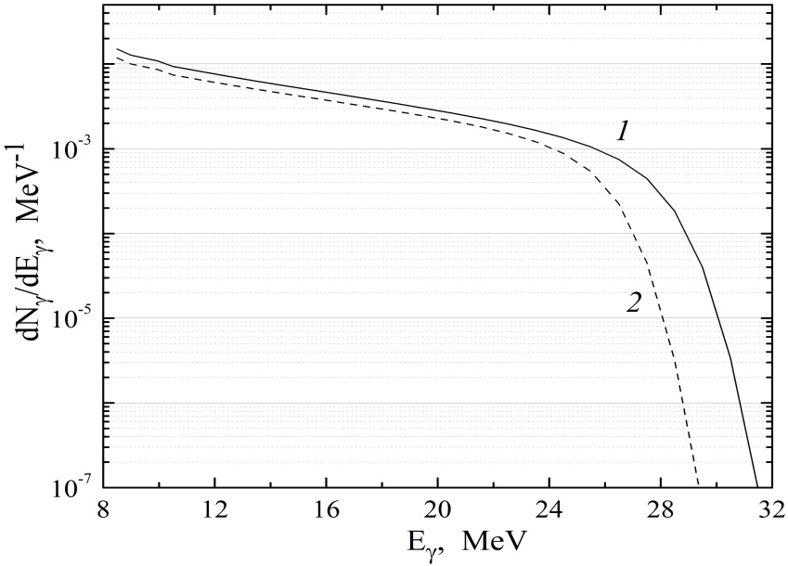
Իրականացված աշխատանքները
ПОИСК ТЕТРАНЕЙТРОНА В РЕАКЦИИ ФОТОРАСЩЕПЛЕНИЯ ЯДРА ВИСМУТА
e
⁶⁵Cu(γ, n)⁶⁴Cu
- Мониторная реакция

Slide 40
Իրականացված աշխատանքները
ПОИСК ТЕТРАНЕЙТРОНА В РЕАКЦИИ ФОТОРАСЩЕПЛЕНИЯ ЯДРА ВИСМУТА
HPGe Coaxial Detector GCD

Slide 41
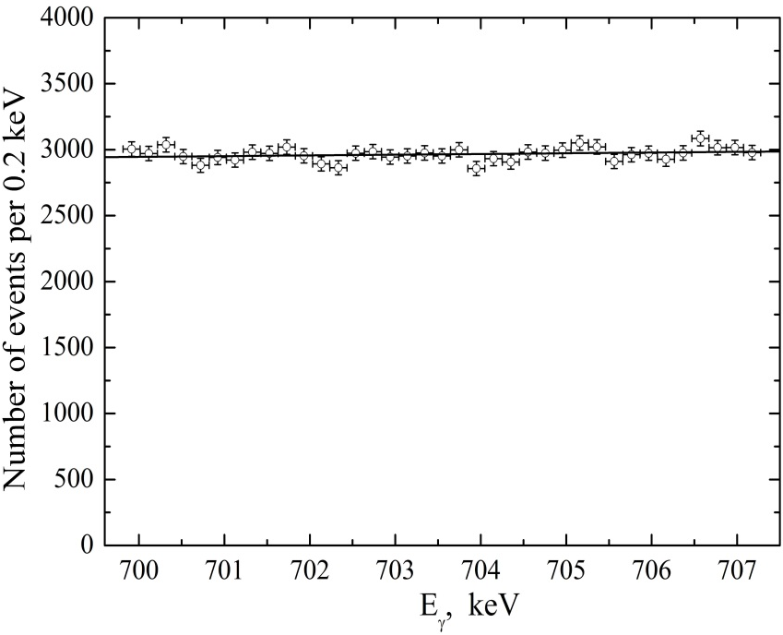
Իրականացված աշխատանքները
Տետրանեյտրոնի որոնումը բիսմութի միջուկի ֆոտոճեղքման ռեակցիայում
²⁰⁹Bi(γ, 4n)²⁰⁵Bi
Ē_{e} = 28 ՄէՎ
Е_{γ}^{th}= 29.5 ՄէՎ
Նկ.6. γ-սպեկտրը BGO թիրախից E_{γ} = 703.4 ԿէՎ էներգիայի մոտ տիրույթում Ê_{е}=28ՄէՎ-ի դեպքում

Slide 42
ПОИСК ТЕТРАНЕЙТРОНА В РЕАКЦИИ ФОТОРАСЩЕПЛЕНИЯ ЯДРА ВИСМУТА
Ē_{e} = 30 ՄէՎ
²⁰⁹Bi(γ, 4n)²⁰⁵Bi
Е_{γ}^{th}= 29.5 ՄէՎ
Рис.8. γ-спектр от BGO мишени вблизи энергии E_{γ} = 1764.3 кэВ при Ê_{е} = 30 МэВ.. Кривой 2 показан фоновый вклад линии E_{γ} = 1764.5 кэВ изотопа ²¹⁴Bi, образующегося в распадной цепочке содержащегося в окружающих материалах ²³⁸U.
Рис.7. γ-спектр от BGO мишени вблизи энергии E_{γ} = 703.4 кэВ при Ê_{е} = 30 МэВ.
$${}_{92}^{238}U\underset{→}{α}{}_{90}^{234}{Th}\underset{→}{β^{−}}{}_{91}^{234}{Pa}…{}_{83}^{214}{Bi}…{}_{84}^{210}{Po}\underset{→}{α}{}_{82}^{206}{Pb}$$

Slide 43
Իրականացված աշխատանքները
ПОИСК ТЕТРАНЕЙТРОНА В РЕАКЦИИ ФОТОРАСЩЕПЛЕНИЯ ЯДРА ВИСМУТА
Рис.9. Кривая распада изотопа ²⁰⁵Bi при Ê_{е} = 30 МэВ. Экспериментальные точки соответствуют линиям распада 1764.3 кэВ и 703.4 кэВ. Линия – результат экспоненциального фитирования.

Slide 44
Իրականացված աշխատանքները
ПОИСК ТЕТРАНЕЙТРОНА В РЕАКЦИИ ФОТОРАСЩЕПЛЕНИЯ ЯДРА ВИСМУТА
Ē_{e} = 30 ՄէՎ
²⁰⁹Bi(γ, n)²⁰⁸Bi
Рис. 11. γ-спектр от BGO мишени вблизи энергии E_{γ} = 2614.5 кэВ при Ê_{е} = 30 МэВ. Кривой 2 показан нормированный фон от содержащегося в окружающих материалах ²³²Th.
$${}_{90}^{232}{Th}\underset{→}{α}{}_{88}^{228}{Ra}\underset{→}{β^{−}}{}_{89}^{228}{Ac}…{}_{81}^{208}{Tl}\underset{→}{β^{−}}{}_{82}^{208}{Pb}$$

Slide 45
Полученные результаты
Табл.1. Выходы Y^{exp}, взвешенные и усредненные сечения, соответственно, σ_{w} и <σ> (или их верхние границы) реакций ²⁰⁹Bi(γ, n)²⁰⁸Bi и ²⁰⁹Bi(γ, 4n)²⁰⁵Bi и их сравнение с модельными предсказаниями. Приведенные ошибки сечений включают также систематические погрешности
 | Ê_{е} = 30 МэВ |  | Ê_{е} = 28 МэВ
 | ²⁰⁸Bi | ²⁰⁵Bi | ²⁰⁸Bi | ²⁰⁵Bi
Y^{exp}(сек⁻¹) | (9.81±0.95)·10⁷ | (2.56±0.28)·10³ | (1.87±0.30)·10⁸ | < 1.2·10³
σ_{w} (мб) | 16.4±2.2 | (4.42±0.48)·10⁻⁴ | 19.6±3.5 | < 2·10⁻⁴
< σ > (мб) | 142±19 | 1.95±0.22 | 139±25
< σ > (мб) на основе данных [4,5] | 169±17 |  | 173±17
< σ > (мб) (TALYS1.9) | 179 | 0.139 | 163 | 0.0164
< σ > (мб) (FLUKA) | 158 | 0.0183 | 142 | 0.00014
[4] S.S. Belyshev et al. Eur. Phys. J. A, 51, 67 (2015).
[5] R.R. Harveyet al. Phys. Rev. B, 136, 126 (1964).

Slide 46
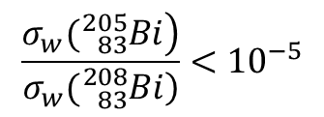
Заключение
Впервые наблюдался процесс ²⁰⁹Bi(γ,4n)²⁰⁵Bi в области околопороговой энергии Ē_{e}= 30 МэВ и измерено сечение этого процесса.
<σ > = 1.95±0.22 мб
Система из 4 связанных нейтронов не наблюдалась. Впервые получены значения для верхней границы выхода реакции образования гипотетического тетранейтрона по отношению к выходу однонейтронной реакции ²⁰⁹Bi(γ,n)²⁰⁸Bi на уровне достоверности 68%
σ_{w} < 2·10⁻⁴ мб
$$\frac{\left.σ_{w}({}_{83}^{205}{Bi}\right)}{\left.σ_{w}({}_{83}^{208}{Bi}\right)}<{10}^{−5}$$
Показано, что теоретические предсказания моделей сильно (более чем на порядок) занижены по сравнению с измеренным при Ê_{е} = 30 МэВ сечением реакции ²⁰⁹Bi(γ, 4n)²⁰⁵Bi. Такое расхождение может быть обусловлено тем, что в моделях не предусмотрена возможность образования коррелированных нейтронных систем, в частности, резонансного состояния четырех нейтронов с энергией возбуждения около 2.4 МэВ, обнаруженного недавно в реакции ¹H(⁸He,¹H+⁴He)4n [M. Duer et al., Nature 606 (2022) 678]. По-видимому, наблюденное в данной работе околопороговое образование четырехнейтронной системы может служить косвенным указанием на ее резонансный характер.

Slide 47
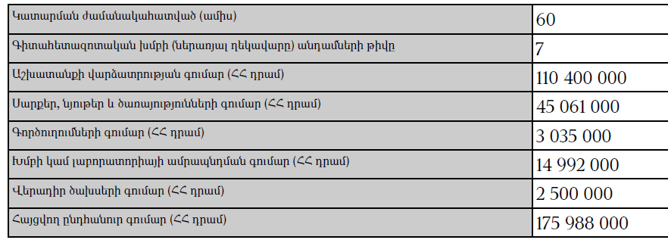
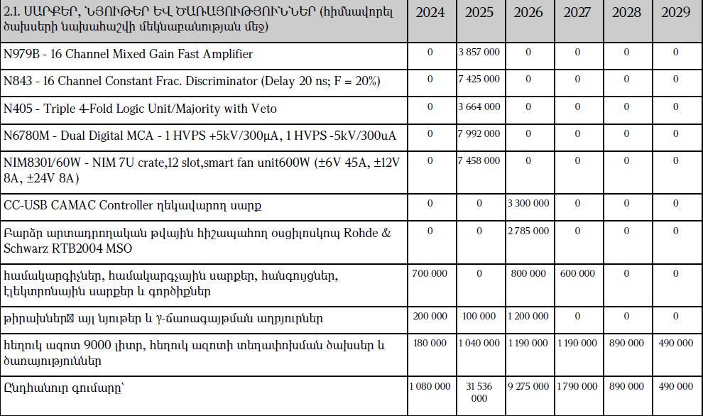
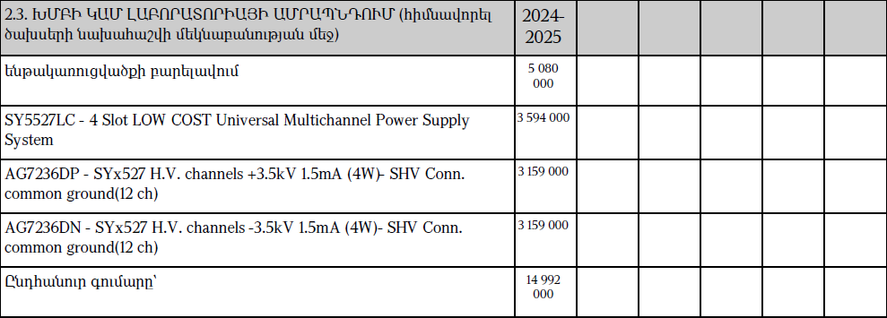
Նախահաշիվ (2024-2029թթ.)
Անհրաժեշտ նյութական ռեսուրսներ

Slide 49
Խնդրի արդի վիճակը և նպատակները
Նախագծի շրջանակներում անցկացվող հետազոտությունները հնարավորություն կտան հետագայում լուծելու հետևյալ խնդիրները`
Բնապահպանական խնդիրների մոնիտորինգ
ա) հանքարդյունաբերական ձեռնարկությունների ու պոչամբարների մոտակայքի ստորգետնյա ջրերում ծանր մետաղների (օրինակ Pb, Bi, Au) հայտնաբերում և դրանց քանակական փոփոխությունների մշտադիտարկում:
բ) թափոնների (այդ թվում ռադիոակտիվ) պարունակության մշտադիտարկում
գ) գյուղատնտեսական նպատակներով օգտագործվող հողերում ծանր մետաղների պարունակության չափում՝ բնապահպանական վիճակի գնահատման համար:
Արդյունաբերական նպատակներով պոչամբարներում թանկարժեք և հազվագյուտ մետաղների հայտնաբերում:
Միջպետական սահմանային անցակետերում ռադիոակտիվ նյութերի (օրինակ U, Pu, Th) ապօրինի և մաքսանենգ շրջանառության բացահայտում:
Միջուկային ֆիզիկայի տեսական մոդելների կանխագուշակումների ստուգում և փորձարարական տվյալների բազայի ճշգրտում և լրացում
Միջուկային աստրոֆիկային վերաբերվող խնդիրներ

Slide 50
Խմբի ձեռքբերումները տվյալ ոլորտում
Ծրագրի կատարողների մասնակցությամբ իրականացված գիտափորձերում ուսումնասիրվել են միջուկների կրկնակի բետա-տրոհման պրոցեսները, ЛУЭ-75 արագացուցիչի վրա կատարվել են ֆոտոմիջուկային ռեակցիաներում բազմանեյտրոնային կոռելացված համակարգերի որոնման հետազոտություններ [1] (որոնց արդյունքները, համաձայն [2] հոդվածի հիմնական հեղինակի (T. Faestermann) ծանուցման, ընդգրկվելու են նրա կողմից նախապատրաստվող ամփոփիչ հոդվածում):
ЛУЭ-75 և C-18 աագացուցիչների վրա չափվել են մի շարք ֆոտոմիջուկային և պրոտոն-միջուկային ռեակցիաների կտրվածքները. չափումների արդյունքները, մասնավորապես, հրատարակվել են բարձր վարկանիշ ունեցող պարբերականում [3]:
Կիրառական բնագավառում գամմա-ակտիվացիոն մեթոդի օգնությամբ չափվել է մի շարք նմուշներում քիմիական տարրերի պարունակությունը [4] :
[1] T.V. Kotanjyan, A.Y. Aleksanyan, A.O. Kechechyan, S. M. Amirkhanyan, H. R. Gulkanyan, V. S. Pogosov, and L.A. Poghosyan, J. Contemp. Phys. 58, 6 (2023).
[2] T. Faestermann, A. Bergmaier, R. Gernhäuser, D. Kolla, and M. Mahgoub, Phys. Lett. B 824, 136799 (2022).
[3] T.V. Kotanjyan et. al., “Cross sections of proton-induced neutron emission reactions on thorium and uranium at energies below 18 MeV”, Phys. Rev. C 109, 065802 (2024)
[4] A. Aleksanyan et al., "Comparison of gamma activation analysis and instrumental neutron activation analysis of geological samples " Journal of Contemporary Physics (Armenian Academy of Sciences), Vol. 58, No. 4, pages 326 (2023).

Slide 51
ԼԱԲՈՐԱՏՈՐԻԱ
Լաբորատորիայի գիտա-փորձարարական բազայի արդիականացումը հնարավորություն կընձեռի իրականացնելու նաև կիրառական բնույթի հետազոտություններ՝
Հանքարդյունաբերական ձեռնարկությունների ու պոչամբարների մոտակայքի ստորգետնյա ջրերում ծանր մետաղների (օրինակ Pb, Bi, Au) հայտնաբերում և դրանց քանակական փոփոխությունների մշտադիտարկում
Թափոնների (այդ թվում ռադիոակտիվ) պարունակության մշտադիտարկում:
Շրջակա միջավայի ռադիոակտիվության մշտադիտարկում
Արդյունաբերական նպատակներով պոչամբարներում թանկարժեք և հազվագյուտ մետաղների հայտնաբերում
Հնեաբանական նմուշների թվագրում
Երկրաշարժների կանխանշանների մշտադիտարկում

Slide 52
10. Հավակնոտությունը
2023թ-ին թեմայի ղեկավարի ակտիվ ջանքերի շնորհիվ ստեղծվել է նոր գիտական խումբ, որը հանդիսանում է առաջինը ՀՀ-ում, ով զբաղվում է փորձարարական միջուկային աստղաֆիզիկայով` զարգացնելով այդ հեռանկարային բնագավառը: ԱԱԳԼ-ի ստորգետնյա լաբորատորիայում առկա աննախադեպ ցածր ֆոնային պայմանները թույլ են տալիս առաջադրելու հավակնոտ փորձարարական խնդիրներ՝ հետազոտվող նմուշներում հայտնաբերելու որոնվող ռադիոակտիվ տարրերի աննախադեպ փոքր քանակություններ, մեծ ճշգրտությամբ չափելու դրանք և որոշելու այդ տարրերի առաջացման ռեակցիաների կտրվածքները ֆոտո-միջուկային և պրոտոն-միջուկային փոխազդեցություններում:
Եթե, օրինակ, հետազոտության արդյունքում բացահայտվի, որ տվյալ որոնվող ռադիոակտիվ տարրի պարունակությունը նշանակալիորեն տարբերվում է գոյություն ունեցող պատկերացումների հիման վրա կանխագուշակվող արժեքից, ապա դա կարող է բեկումնային նշանակություն ունենալ այդ պատկերացումների ճշգրտման կամ վերանայման հարցում:

Slide 53
4. Գիտական դրամաշնորհները
Թեմայի ղեկավարը մասնակցել է հետևյալ դրամաշնորհներին`
2013-2015 թթ.-ին « Search for rare channels of the fission of heavy nuclei » // SCS of MES RA / 13-1C245 , տպագրվել է 2 հոդված
2021-2023 թթ.-ին « New technology for quantitative determination of the heavy metal content in environment and mining » // SCS of MES RA / 21APP-1E006 տպագրվել է 1 հոդված
2021-2024 թթ.-ին « The study of proton interactions with heavy nuclei at C-18 cyclotron » // SCS of MES RA / 21T-1C253 (ղեկավար), տպագրվել է 1 հոդված, 1 հոդված առաքվել է տպագրության, 1 հոդված էլ նախապատրաստվում է առաքման
2023-2024 թթ.-ին « The study photonuclear reactions on Lanthanide at the bremsstrahlung end-point energy Eγ^{max} = 40 MeV » // ANSEF / 23AN:PS-astroex-2958 (ղեկավար), 1 հոդված նախապատրաստվում է առաքել տպագրության
2021-2024 թթ.-ին « Study of proton-nuclear reactions of astrophysical interest at C-18 cyclotron » // SCS of MES RA / 21SCG-1C018 (ղեկավար), տպագրվել է 2 հոդված, 1 հոդված ուղարկվել է տպագրության
Թեմայի ղեկավարի մասնակցությամբ մշակված պլանները հիմնարար հետազոտությունների վերաբերյալ (ներառյալ գիտափորձերը ԱԱԳԼ-ի էլեկտրոնների գծային արագացուցչի և C18 ցիկլոտրոնի վրա), ինչպես նաև կիրառական բնույթի հետազոտությունների վերաբերյալ հիմք են հանդիսանալու միջազգային և տեղական դրամաշնորհային ծրագրերին մասնակցելու համար:

Slide 54
6. Գիտական ստորաբաժանման հեռանկարը
Թեմայի կատարումն ապահովող ժամանակակից գիտական սարքավորումներով հագեցած ցածրֆոնային ստորգետնյա լաբորատորիայի առկայությունը հնարավորություն կընձեռի թեմայի ղեկավարի մասնակցությամբ մշակած հիմնարար և կիրառական երկարաժամկետ հետազոտությունների ծրագրի իրականացման համար: Ծրագիրն իրականացնելու է 2023 թ.-ին ստեղծված “Հազվադեպ միջուկային ռեակցիաների և միջուկային աստղաֆիզիկական հետազոտությունների խումբը”, որը հանդիսանում է ՀՀ-ում փորձարարական միջուկային աստղաֆիզիկայի բնագավառի առաջնեկը:
ԱԱԳԼ Փորձարարական ֆիզիկաի բաժանմունք
2023
Հազվադեպ միջուկային ռեակցիաների և միջուկային աստղաֆիզիկական հետազոտությունների խումբ
C-18 ցիկլոտրոն
….
….
ԱԱԳԼ-ի (ԵրՖԻ) ստորգետնյա լաբորատորիա
….
ԱԱԳԼ-ի ЛУЭ-75 գծային արագացուցիչ
Հետազոտություններ միջուկային աստղաֆիզիկայի բնագավառում
Հիմնարար հետազոտություններ միջուկային ֆիզիկայի բնագավառում
Կիրառական բնույթի հետազոտություններ

Slide 55
7. Ակնկալվող արդյունքները
Նախորդ 5 տարիների ընթացքում` 2020-2024թթ.-ի ընթացքում, խմբի անդամներին հաջողվել է տպագրել ընդհանուր առմամբ 10 գիտական հոդված`
A. R. Balabekyan, et al. A Study of Alpha Particle Production in Photonuclear Reactions at Photon Energies of 21 and 40 MeV. Journal of Contemporary Physics (Armenian Academy of Sciences), 55 (1), pages 1-7 (2020)
A. S. Hakobyan, et al. . A Study of Reactions of One and More Neutrons Photoemission from Bismuth. Journal of Contemporary Physics (Armenian Academy of Sciences), 55 (2), pages 111-117 (2020)
A. Y. Aleksanyan, et al. . The Study of Photoproduction of Cobalt Radioisotopes from Copper Nuclei. Journal of Contemporary Physics (Armenian Academy of Sciences), 55 (4), pages 275-283 (2020)
T. V. Kotanjyan, H. Kh. Tevosyan. Optical Absorption and Photoluminescence of Cylindrical Quantum Dot with Modified Pöschl-Teller and Morse Confining Potentials. International Youth Conference on Electronics, Telecommunications and Information Technologies, Springer Proceedings in Physics, 255, pages 65-77 (2021)
A. Y. Aleksanyan, et al. . Study of 7Be Formation from Oxygen Nuclei by Bremsstrahlung Photons at E_{γ}^{max} = 40 and 70 MeV. Journal of Contemporary Physics (Armenian Academy of Sciences), 57 (2), pages 112-122 (2022)
T. V. Kotanjyan, et al.. Searching for Tetraneutron in Bismuth Nucleus Photodisintegration Reaction. Journal of Contemporary Physics (Armenian Academy of Sciences), 58 (1), pages 6-13, (2023)
M Krmar, et al.. Search for the evidence of ²⁰⁹Bi(γ,p5n)²⁰³Pb reaction in 60 MeV bremsstrahlung beams, The European Physical Journal A, 59(7), 170 (2023) (Q1)
A.R. Balabekyan et al.. Investigation of photonuclear reactions on isotopes ⁵¹V, ^{nat}Cu, ^{nat}Mo, ¹¹⁵In and ²⁰⁷Pb at photon energy E_{γ}^{max}= 20–70 MeV, Radiation Physics and Chemistry, 204, 110651 (2023) (Q2)
A. Y. Aleksanyan, et al. . Comparison of Gamma Activation Analysis and Instrumental Neutron Activation Analysis of Geological Samples. Journal of Contemporary Physics (Armenian Academy of Sciences), 58 (4), pages 326-332 (2024)
T. V. Kotanjyan, et al. . Cross sections of proton-induced neutron emission reactions on thorium and uranium at energies below 18 MeV. Physical Review C, 109 (6), 065802 (2024) (Q1)
ևս 2 գիտական հոդված առաքված է տպագրության Scimago Journal & Country Ranking (SJR)»-ում ամսագրերի դասակարգման առաջին, երկրորդ քառորդում (Q1, Q2 quartile) ընդգրկված ամսագրերում :

Slide 56
7. Ակնկալվող արդյունքները
Ծրագրի շրջանակում Նախագծի ավարտից հետո նախատեսվում է ունենալ առնվազն 10 գիտական հրապարակում ՄԳՇ-ում, որոնցից առնվազն 2-ը՝ Q1 և առնվազն 2-ը՝ Q2 քառորդներում ընդգրկված պարբերականներում
ստացված փորձարարական տվյալները, դրանց վերլուծության և տեսական մոդելների հետ համադրման արդյունքները կներկայացվեն միջուկային ռեակցիաների փորձարարական տվյալների շտեմարաններում (EXFOR) ընդգրկելու համար: Ստացված փորձարարական տվյալների համադրումը միջուկային ռեակցիաների տեսական մոդելների կանխագուշակումների հետ կնպաստի այդ՝ հիմնարար և կիրառական հետազոտություններում լայնորեն կիրառվող մոդելների բարելավմանը և ճշգրտմանը:
Սույն Ծրագրի իրագործումը կնպաստի ԱԱԳԼ-ի ստորգետնյա լաբորատորիայի գիտատեխնիկական բազայի հետագա ամրապնդմանը, հետազոտական խմբի ներուժի զարգացմանը, երիտասարդ հետազոտողների ներգրավվածությանը, ինչպես նաև կընդլայնի հիմնարար գիտության և կիրառական խնդիրների տարբեր բնագավառներում (այդ թվում՝ գամմա-ակտիվացման մեթոդով երկրաբանական նմուշների քիմիական բաղադրության որոշման, շրջակա միջավայրի մշտադիտարկման խնդիրներ և այլն) հետազոտությունների հնարավորությունները:
2022-2024թթ․-ին իրականացվել են նաև մի շարք գիտափորձեր շրջանցված միջուկների (p-միջուկների) աստղային նուկլեոսինթեզին առնչվող ռեակցիաները՝ ¹¹⁸Sn(p,γ)¹¹⁹Sb, ¹¹⁵Sn(p,γ)¹¹⁶Sb, ¹⁸⁴W(p,n)¹⁸⁴Re, ¹⁸⁰W(p,γ)¹⁸¹Re, ¹⁹⁶Pt(p,n)¹⁹⁶Au, ¹⁹⁴Pt(p,γ)¹⁹⁵Au, ¹⁹⁰Pt(p,γ)¹⁹¹Au ուսումնասիրելու նպատակով։ Ներկայումս այս աշխատանքները գտնվում են տվյալների մշակման փուլում, որի ավարտից հետո հնարավորինս սեղմ ժամկետներում ստացված արդյունքների հիման վրա պատրաստվելու են գիտական հոդվածներ, որոնք կուղարկվեն տպագրության Scimago Journal & Country Ranking (SJR)»-ում ամսագրերի դասակարգման առաջին, երկրորդ քառորդում (Q1, Q2 quartile) ընդգրկված ամսագրերում։ Նախատեսվում է նաև շարունակել նախկինում իրականացված գիտական խնդիրների վերաբերյալ հետազոտությունները և իրականացնել նոր գիտափորձեր։
Նոր երիտասարդ գիտաշխատողների ներգրավմամբ ընդլայնել գիտական խմբի կազմը

Slide 57
6. Գիտական ստորաբաժանման հեռանկարը
Թեմայի կատարումն ապահովող ժամանակակից գիտական սարքավորումներով հագեցած ցածրֆոնային ստորգետնյա լաբորատորիայի առկայությունը հնարավորություն կընձեռի թեմայի ղեկավարի մասնակցությամբ մշակած հիմնարար և կիրառական երկարաժամկետ հետազոտությունների ծրագրի իրականացման համար: Ծրագիրն իրականացնելու է 2023 թ.-ին ստեղծված “Հազվադեպ միջուկային ռեակցիաների և միջուկային աստղաֆիզիկական հետազոտությունների խումբը”, որը հանդիսանում է ՀՀ-ում փորձարարական միջուկային աստղաֆիզիկայի բնագավառի առաջնեկը:
Հազվադեպ միջուկային ռեակցիաների և միջուկային աստղաֆիզիկական հետազոտությունների խումբ
ԱԱԳԼ-ի ЛУЭ-75 գծային արագացուցիչ
ԱԱԳԼ-ի (ԵրՖԻ) ստորգետնյա լաբորատորիա
C-18 ցիկլոտրոն
Փորձարարական ֆիզիկաի բաժանմունք
2023
Հետազոտություններ միջուկային աստղաֆիզիկայի բնագավառում
Հազվադեպ միջուկային ռեակցիաների և միջուկային աստղաֆիզիկական հետազոտությունների խումբ
….
….
….
Կիրառական բնույթի հետազոտություններ
Հիմնարար հետազոտություններ միջուկային ֆիզիկայի բնագավառում

Slide 58
6. Գիտական ստորաբաժանման հեռանկարը
Թեմայի կատարումն ապահովող ժամանակակից գիտական սարքավորումներով հագեցած ցածրֆոնային ստորգետնյա լաբորատորիայի առկայությունը հնարավորություն կընձեռի թեմայի ղեկավարի մասնակցությամբ մշակած հիմնարար և կիրառական երկարաժամկետ հետազոտությունների ծրագրի իրականացման համար: Ծրագիրն իրականացնելու է 2023 թ.-ին ստեղծված “Հազվադեպ միջուկային ռեակցիաների և միջուկային աստղաֆիզիկական հետազոտությունների խումբը”, որը հանդիսանում է ՀՀ-ում փորձարարական միջուկային աստղաֆիզիկայի բնագավառի առաջնեկը:
ԱԱԳԼ Փորձարարական ֆիզիկաի բաժանմունք
2023
Հազվադեպ միջուկային ռեակցիաների և միջուկային աստղաֆիզիկական հետազոտությունների խումբ
C-18 ցիկլոտրոն
….
….
ԱԱԳԼ-ի (ԵրՖԻ) ստորգետնյա լաբորատորիա
….
ԱԱԳԼ-ի ЛУЭ-75 գծային արագացուցիչ
Հետազոտություններ միջուկային աստղաֆիզիկայի բնագավառում
Հիմնարար հետազոտություններ միջուկային ֆիզիկայի բնագավառում
Կիրառական բնույթի հետազոտություններ

Slide 59
10. Հավակնոտությունը
Սույն Հայտի ղեկավարի ակտիվ ջանքերի շնորհիվ ստեղծվել է նոր գիտական ստորաբաժանում, որի գործունեության հիմնական ուղղություններից է ՀՀ-ում նոր գիտական բնագավառ՝ փորձարարական միջուկային աստղաֆիզիկան: ԱԱԳԼ-ի ստորգետնյա լաբորատորիայում առկա աննախադեպ ցածր ֆոնային պայմանները թույլ են տալիս առաջադրելու հավակնոտ փորձարարական խնդիրներ՝ հետազոտվող նմուշներում հայտնաբերելու որոնվող ռադիոակտիվ տարրերի աննախադեպ փոքր քանակություններ, մեծ ճշգրտությամբ չափելու ֆոտոմիջուկային և պրոտոն-միջուկային փոխազդեցություններում հազվադեպ ռեակցիաների կտրվածքներ: Ստացված փորձարարական տվյալների համեմատությունը տարբեր բնագավառներում լայնորեն կիրառվող տեսական մոդելների կանխագուշակումների հետ կարող է բեկումնային նշանակություն ունենալ գոյություն ունեցող տեսական պատկերացումների վերանայման կամ ճշգրտման հարցում:

